Slide 1
TJG아카데미 7기 최종발표
4팀 <Bycicle-app>
팀원 : 성지석, 강기종, 조해성, 황동주, 권용빈

Slide 2
목차
1. 개요
프로젝트 소개
2. 프로젝트 설계
기술 스택
개발 툴
3. 프로젝트 산출물
WBS(작업 분할 구조도)
기능명세서
테이블명세서
4. 프로젝트 기능 설명
메인 화면
로그인 및 회원정보
자전거 구매
자전거 대여
여행지 추천
5. 프로젝트 다이어그램
메인 화면
로그인 및 회원정보
자전거 구매
자전거 대여
여행지 추천
6. 시연 영상

Slide 3
01
개요
프로젝트 소개

Slide 4
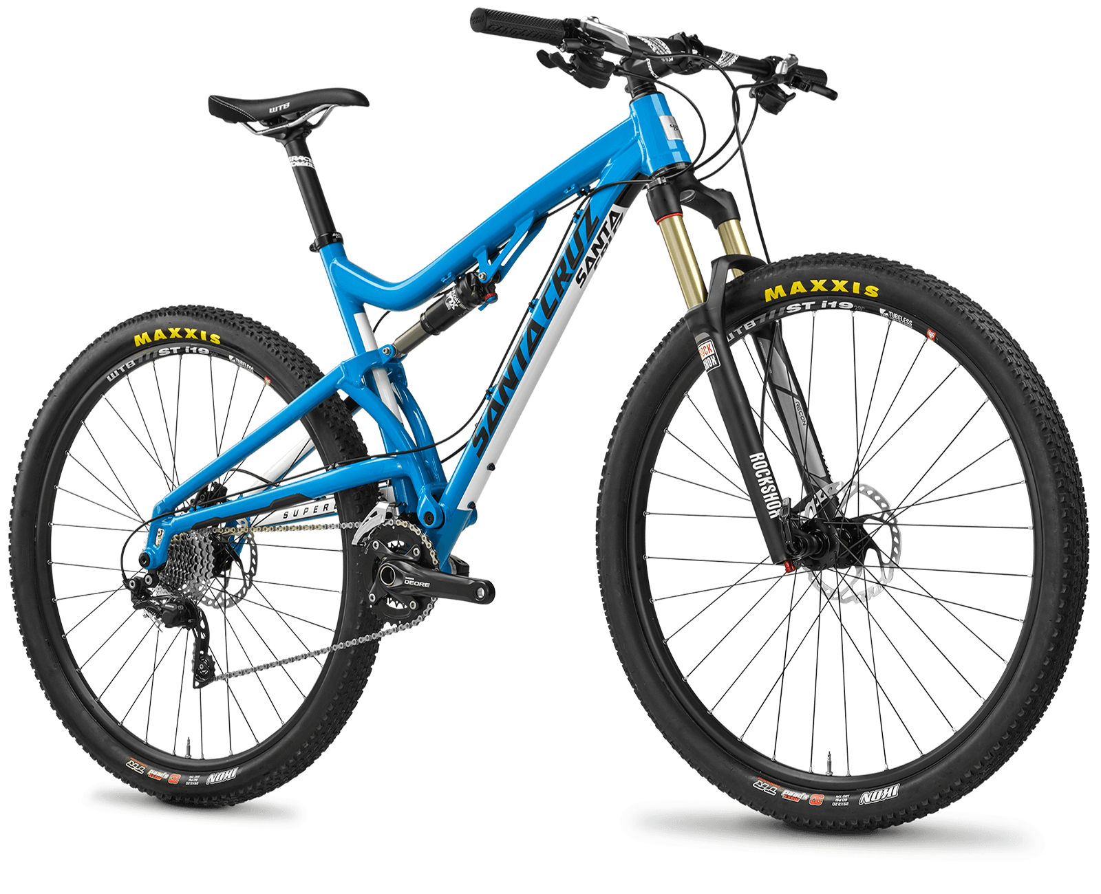



개요
프로젝트 소개
주요 컨셉
자전거 통합 플랫폼
컨셉 설명
자전거의 특정 분야에 한정된 서비스가 아닌, 다양한 종류의 자전거를 판매하고 가격 비교가 가능하며 급하게 자전거가 필요한 사용자를 위한 대여 서비스까지 제공합니다.
또한 자전거 여행을 계획하는 이용자를 위해 자전거로 이동 가능한 대표 여행지를 추천하는 기능을 포함한 자전거 통합 전문 사이트를 목표로 제작하였습니다.

Slide 5
02
프로젝트 설계
기술 스택

Slide 6










프로젝트 설계
기술 스택
FE
BE
개발 언어 / 라이브러리
개발 언어 / 라이브러리
Javascript
React
Redux Toolkit
Axios
Java
Spring Boot
Spring Data
Jpa
Spring
Security
코드 규격 / 스타일
DB
ESLint
MySQL

Slide 7









프로젝트 설계
개발 툴
FE
BE
Teamwork
VSCode
Node.js
IntelliJ
Spring
Notion
Github

Slide 8
03
프로젝트 산출물
기술 스택

Slide 9
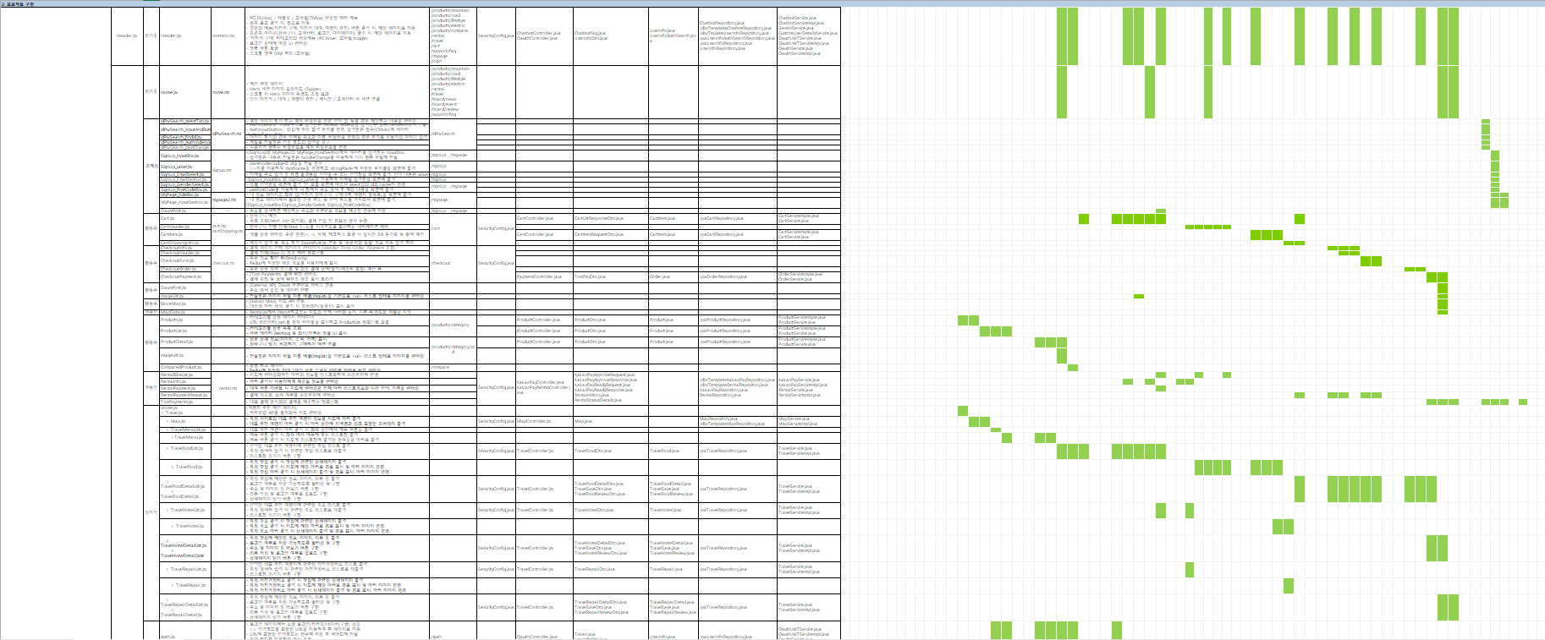
프로젝트 산출물
WBS(작업 분할 구조도)
- 파일별 기능 설명 및 경로, 참조 BE 작성
- 작업 진척도 표시

Slide 10
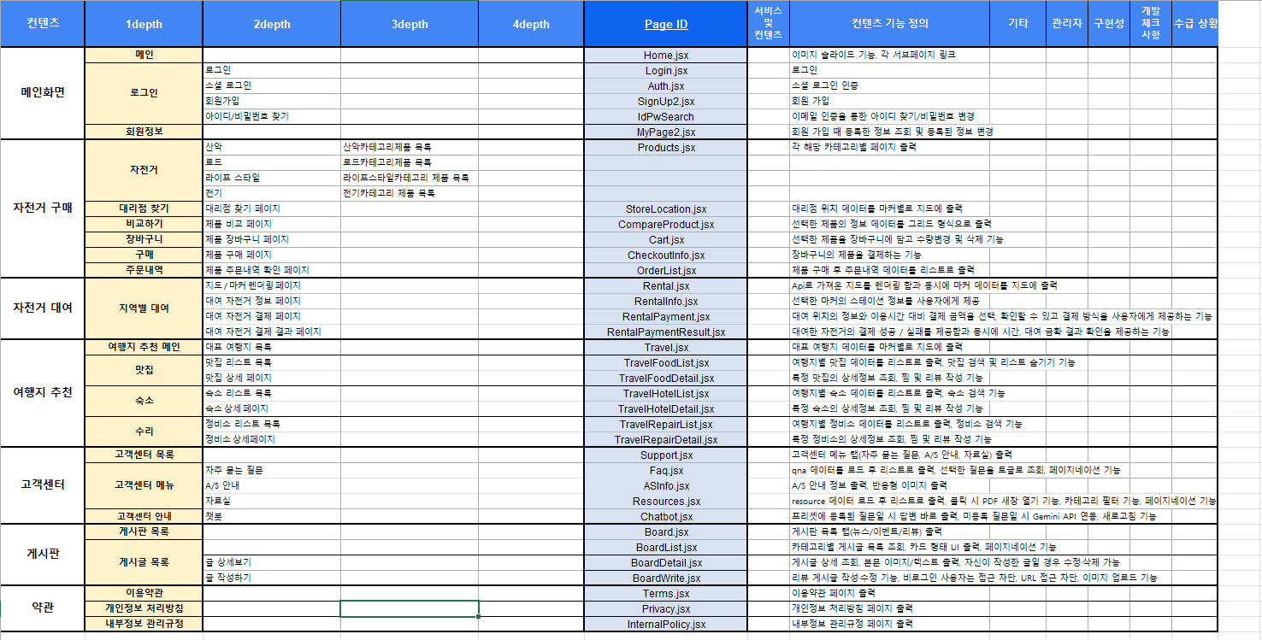
프로젝트 산출물
기능명세서
- 기능 단계별 사용 파일 및 기능 정의

Slide 11
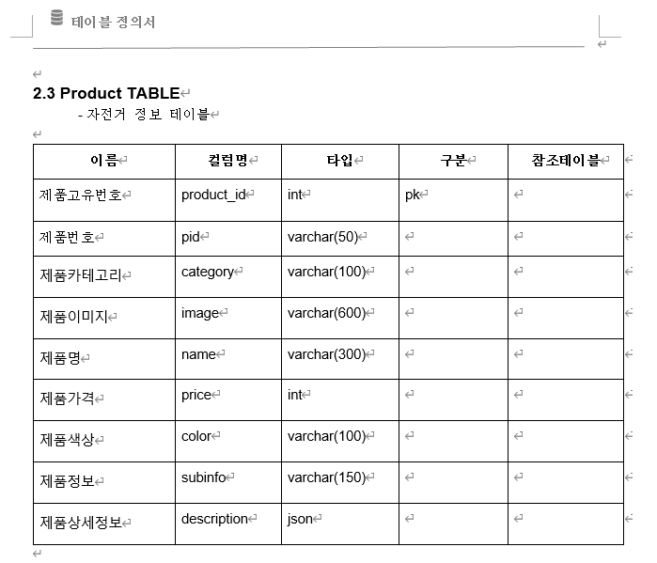
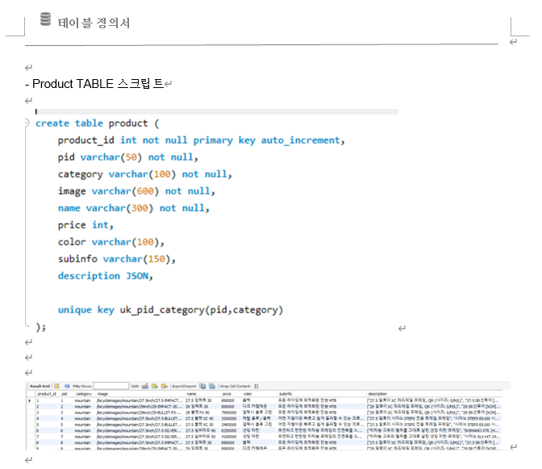
프로젝트 산출물
테이블명세서
- 테이블 명세서
- SQL, 테이블 내용 이미지 표시

Slide 12
04
프로젝트 기능 설명
메인 화면
로그인 및 회원정보
자전거 구매
자전거 대여
여행지 추천

Slide 13
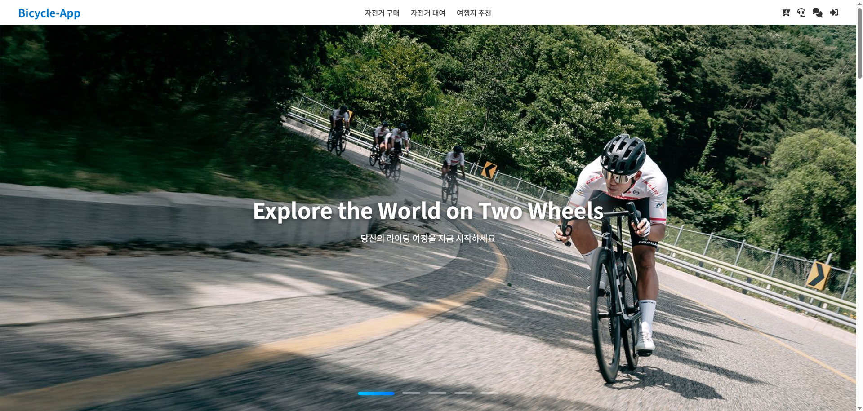
프로젝트 기능 설명
1.1 메인 화면​ - 강기종
①
②
메인화면 - 헤더/이미지
① 로고 클릭 시, 메인화면으로 이동
가운데 메뉴 클릭 시, 해당 페이지로 이동
오른쪽 아이콘 클릭 시, 해당 페이지로 이동(챗봇은 토글)
② 화면 좌/우로 스와이프 가능,
매초마다 자동으로 슬라이드
특정 구간까지 스크롤 내릴 시,
페이드아웃 효과 출력

Slide 14
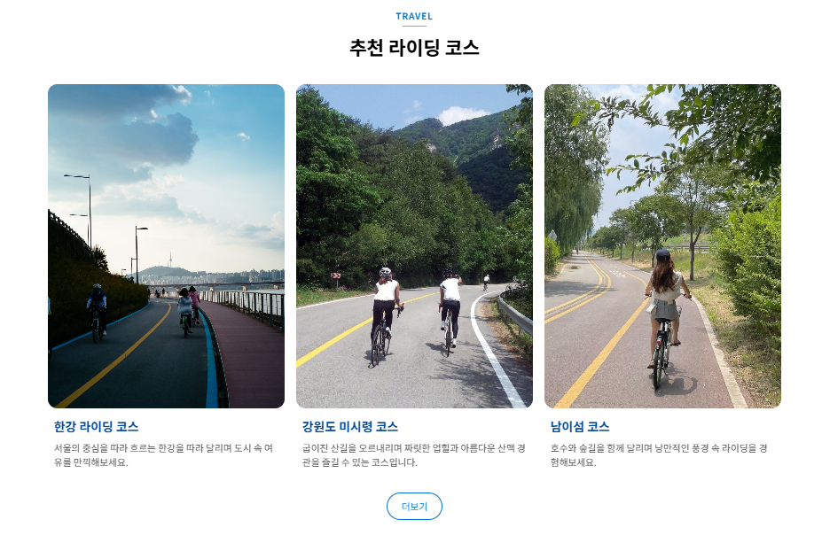
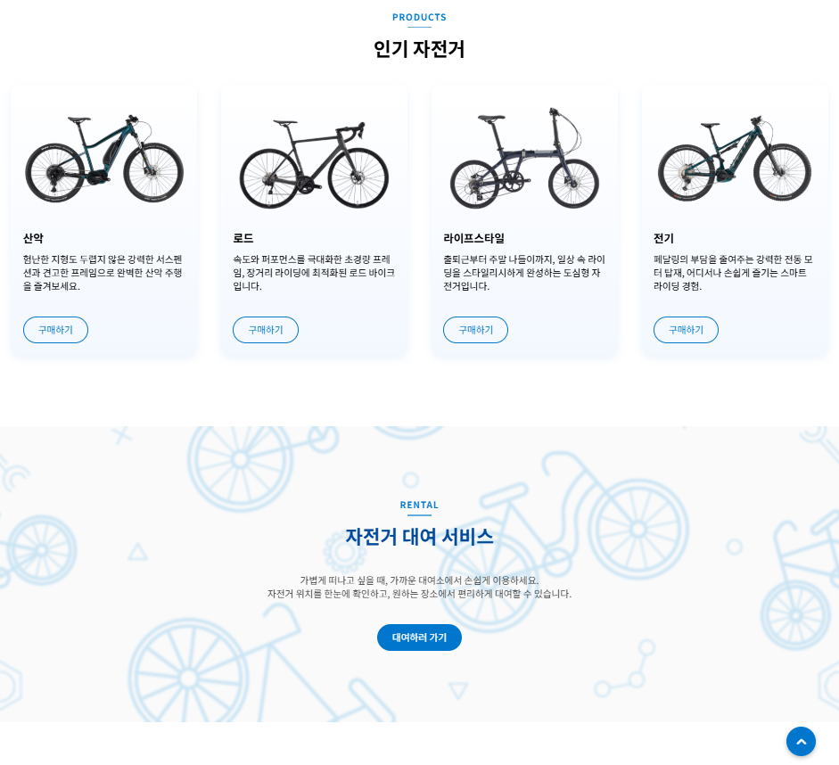
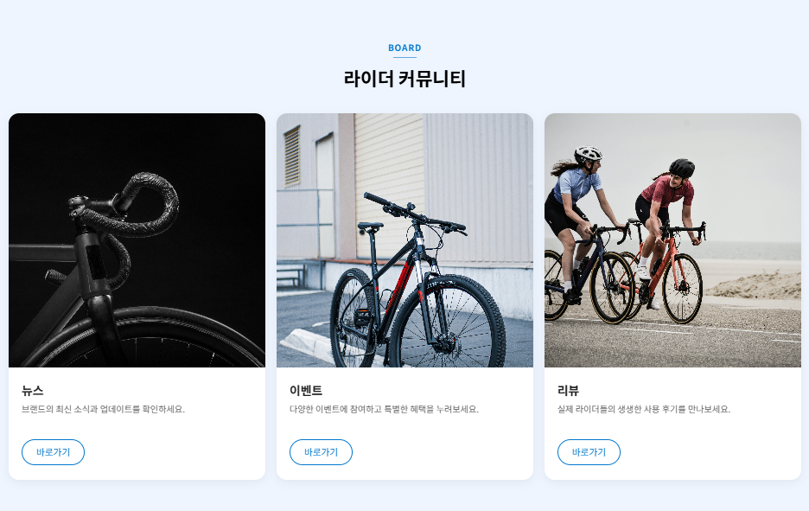

프로젝트 기능 설명
1.2 메인 화면​ - 강기종
①
메인화면 - 컨텐츠
① 각 메뉴의 간단한 소개 및 링크

Slide 15
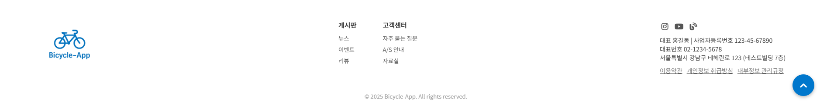
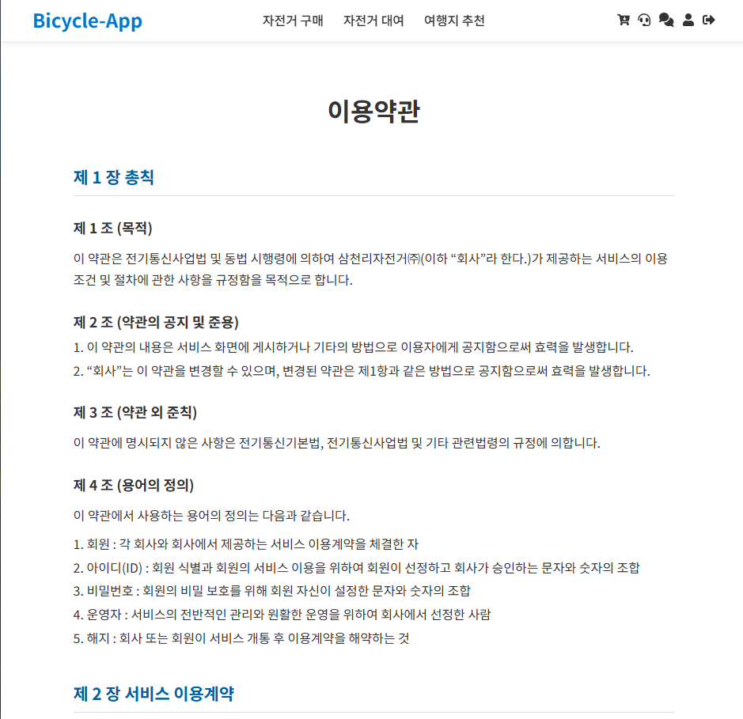
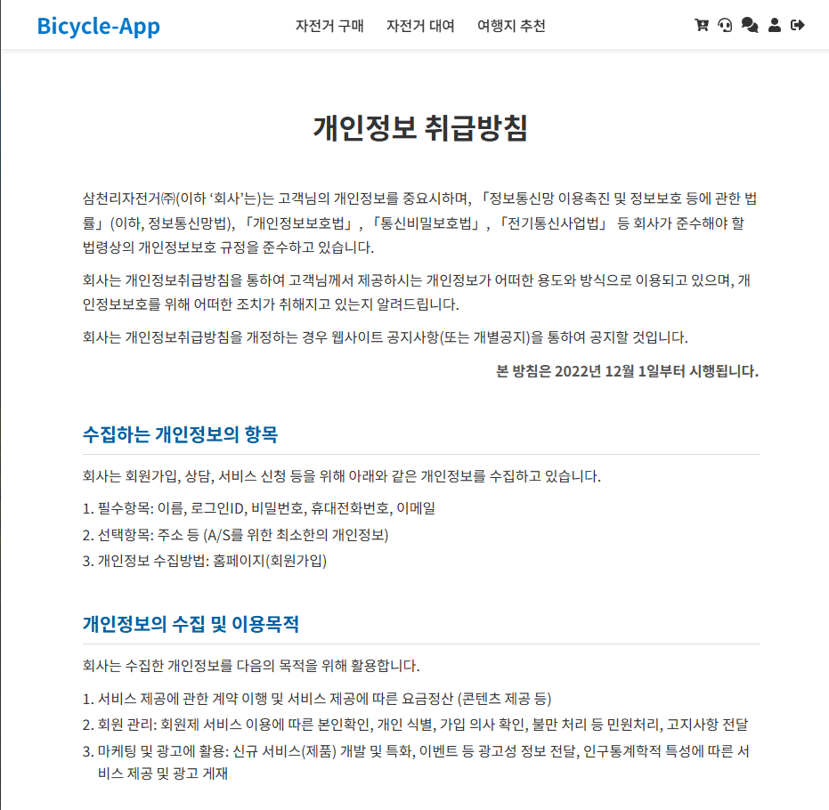
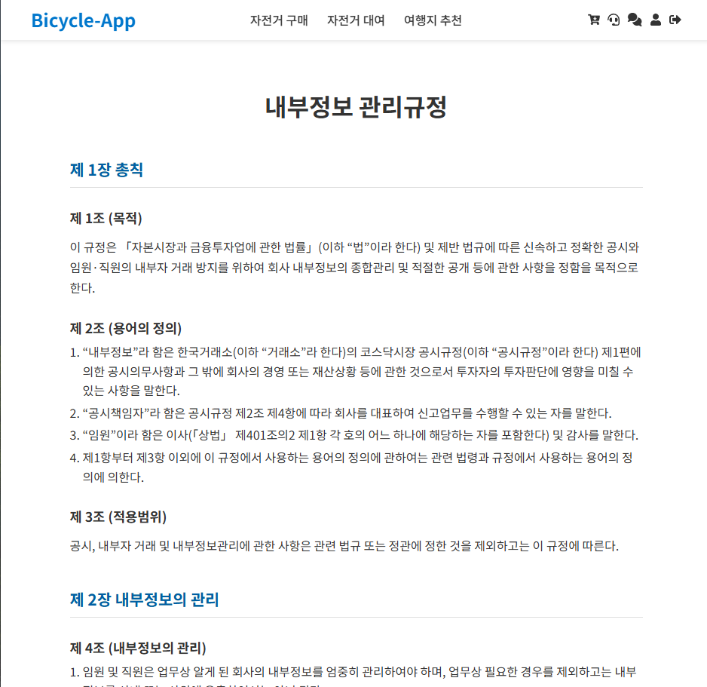
프로젝트 기능 설명
1.3 메인 화면​ - 강기종
①
메인화면 - 푸터
① 화면 좌측 : 로고 출력
화면 중앙 : 메뉴 네비게이션
화면 우측 : 소셜 링크, 회사 정보, 약관 링크
화면 하단 : 카피레이터
② 약관 링크 클릭 시,
해당 약관 페이지로 이동
②

Slide 16
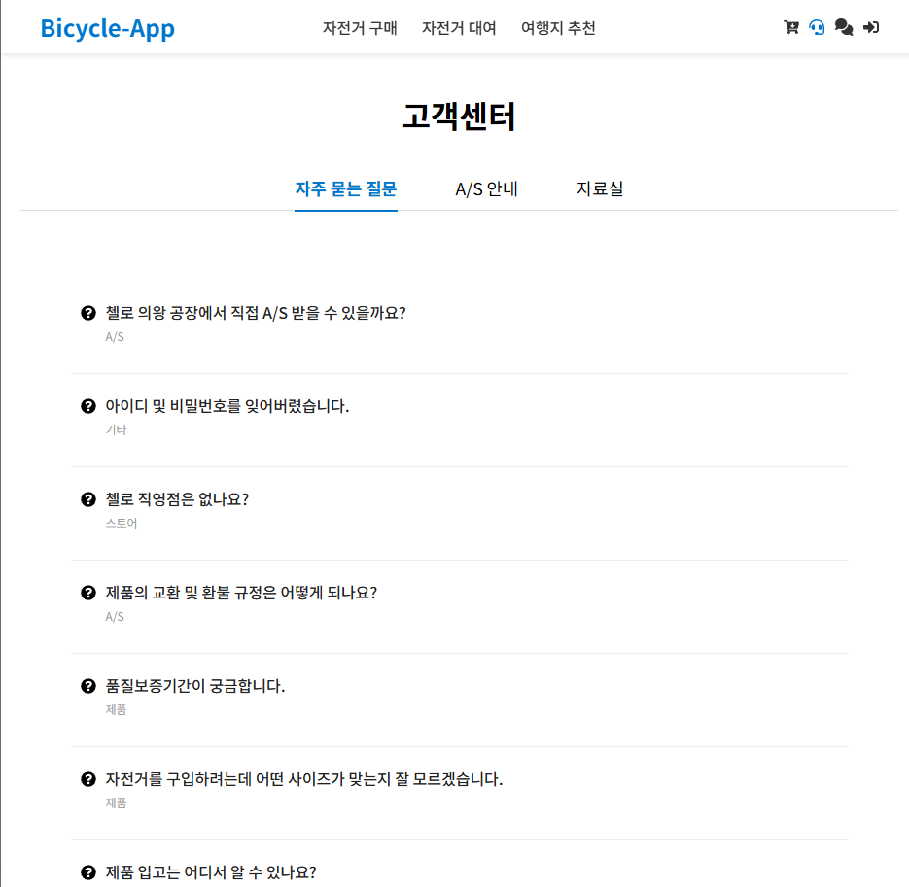
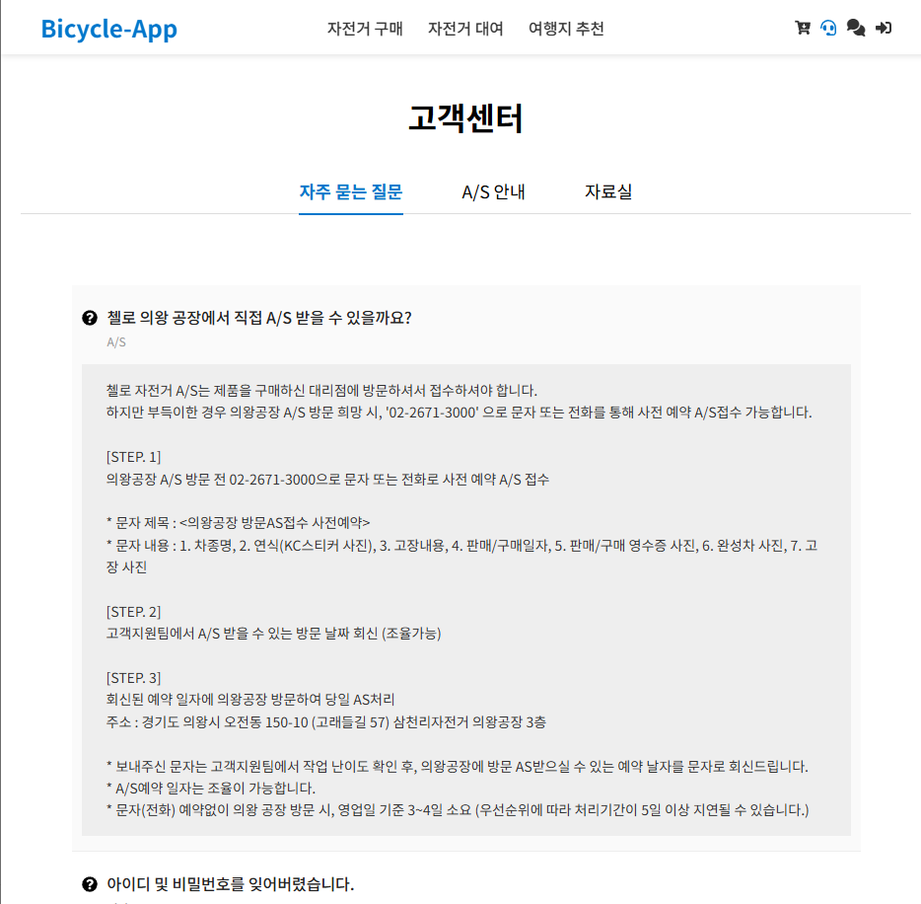
프로젝트 기능 설명
2.1 고객센터​ - 강기종
고객센터 - 자주 묻는 질문
① 고객센터 메뉴 탭
클릭 시, 해당 페이지로 이동
② 질문 클릭 시, 해당 질문에 대한 답변을 토글 형식으로 출력
①
②

Slide 17
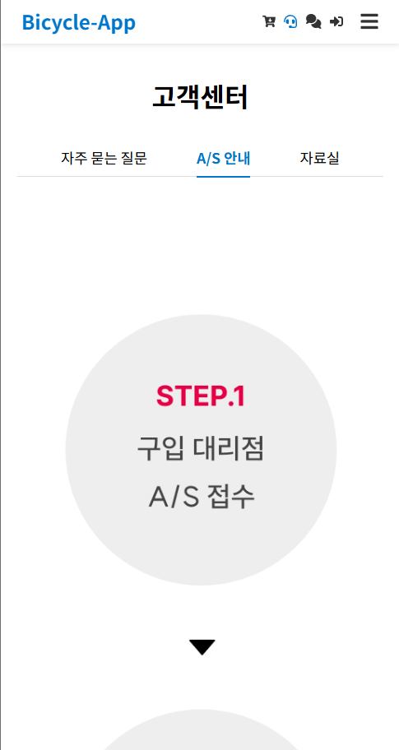
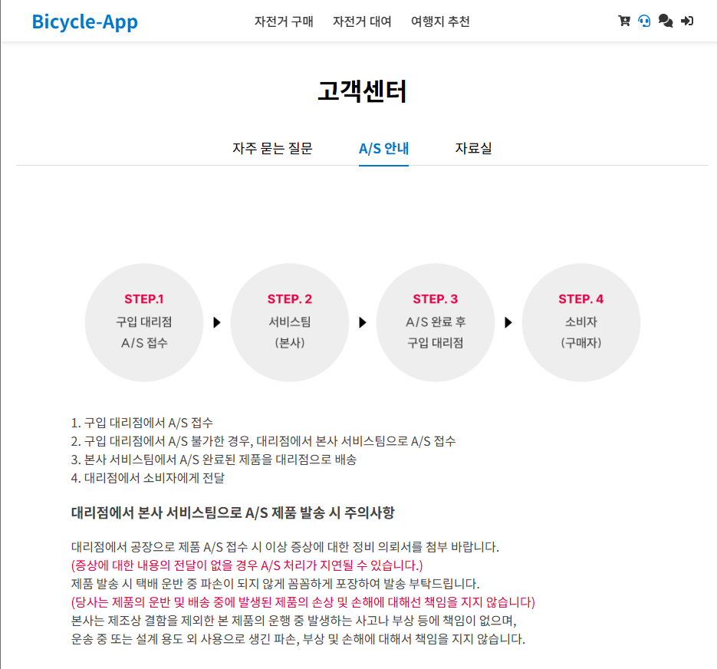
프로젝트 기능 설명
2.2 고객센터​ - 강기종
고객센터 - A/S 안내
① A/S 안내 컨텐츠(글, 이미지) 출력
이미지는 화면 뷰(PC, 모바일)에 따라 반응형으로 전환
①

Slide 18
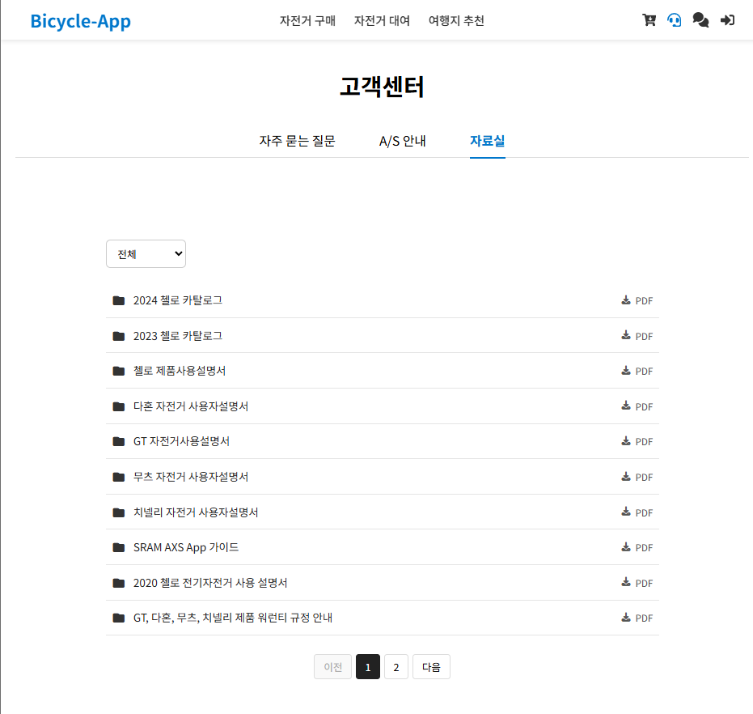
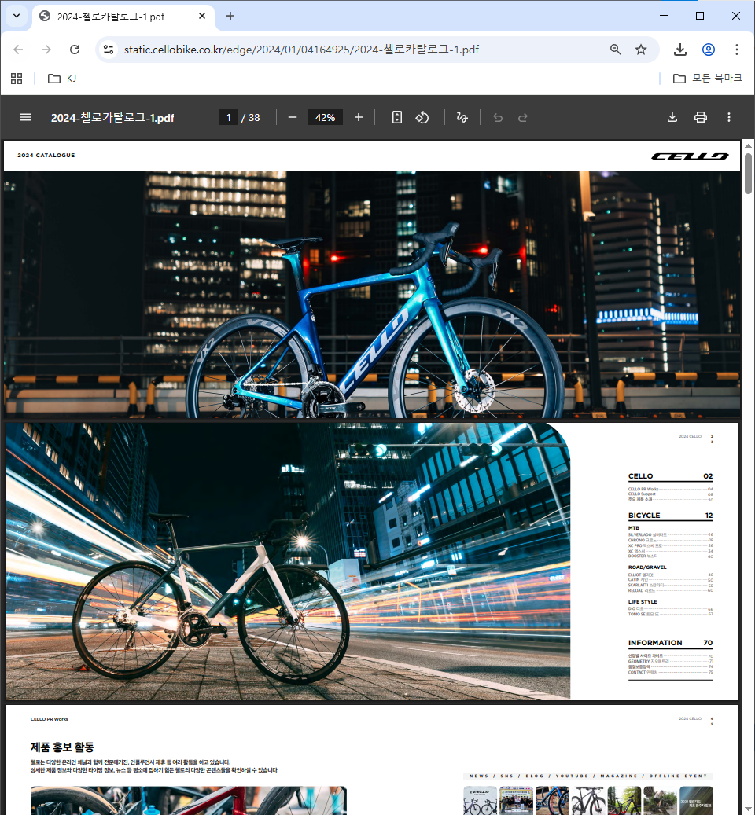
프로젝트 기능 설명
2.3 고객센터​ - 강기종
고객센터 - 자료실
① 카테고리별로 출력 가능
(카탈로그, 사용설명서, 기타)
자료 클릭 시, 해당 자료의 PDF 파일을 새창으로 오픈
② 페이지네이션 기능
①
②

Slide 19
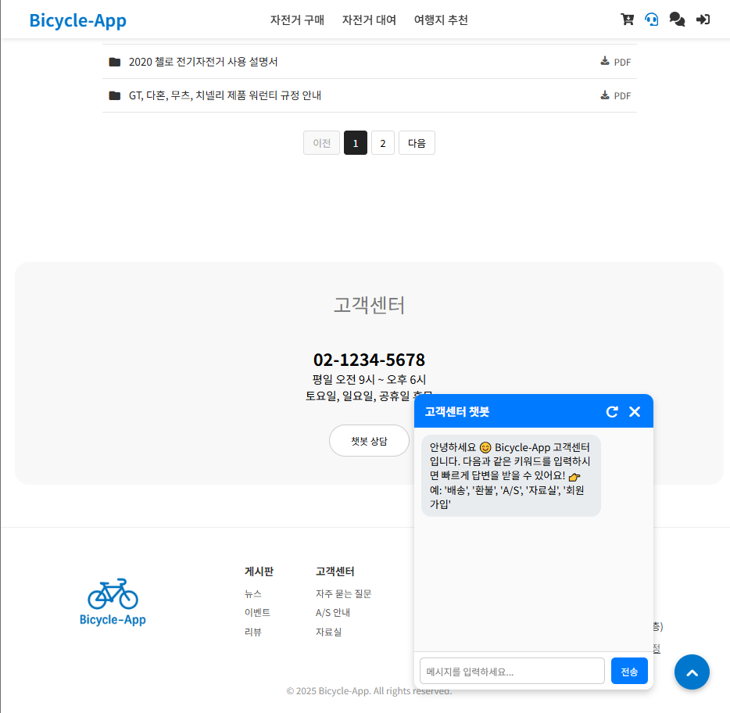
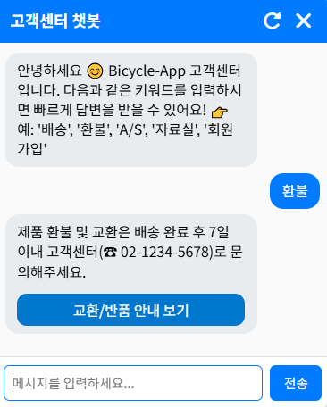
프로젝트 기능 설명
2.4 고객센터​ - 강기종
②
고객센터 - 챗봇
① 챗봇 상담 버튼 클릭 시,
챗봇을 토글 형식으로 출력
자료 클릭 시, 해당 자료의 PDF 파일을 새창으로 오픈
② 새로고침 버튼 클릭 시,
메시지 초기화
닫기 버튼 클릭 시, 챗봇 화면 닫힘
프리셋에 등록된 키워드에 대한 안내 메시지 출력
키워드 입력 시, 관련 안내 페이지 링크 출력
프리셋에 등록되지 않은 질문일 시, Gemini API를 통한 AI 답변 출력
①

Slide 20
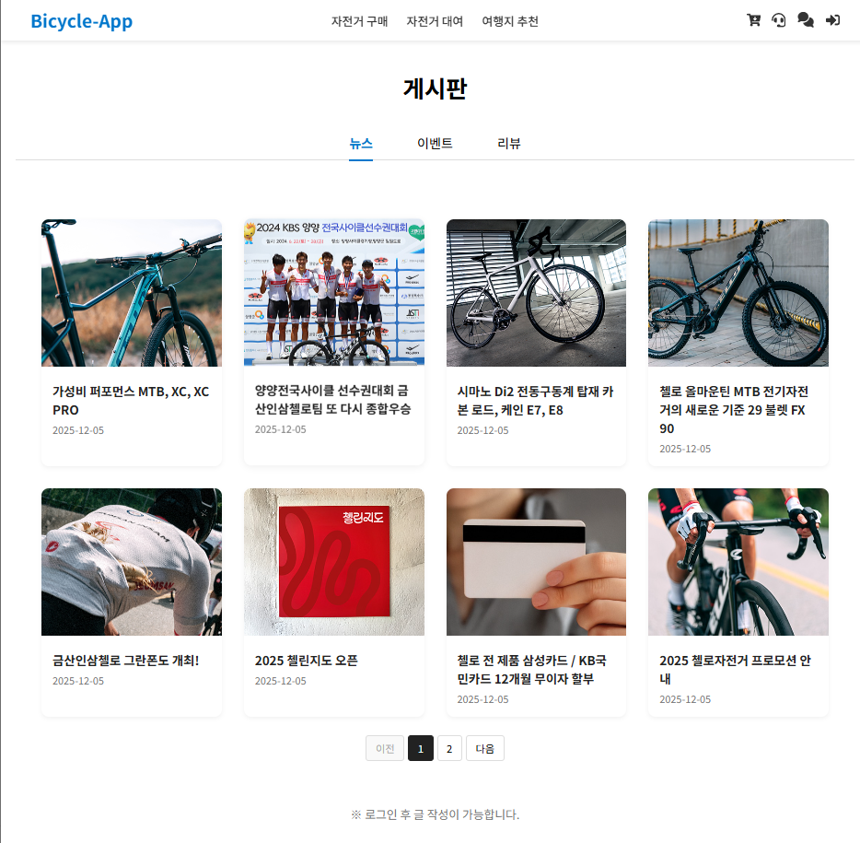
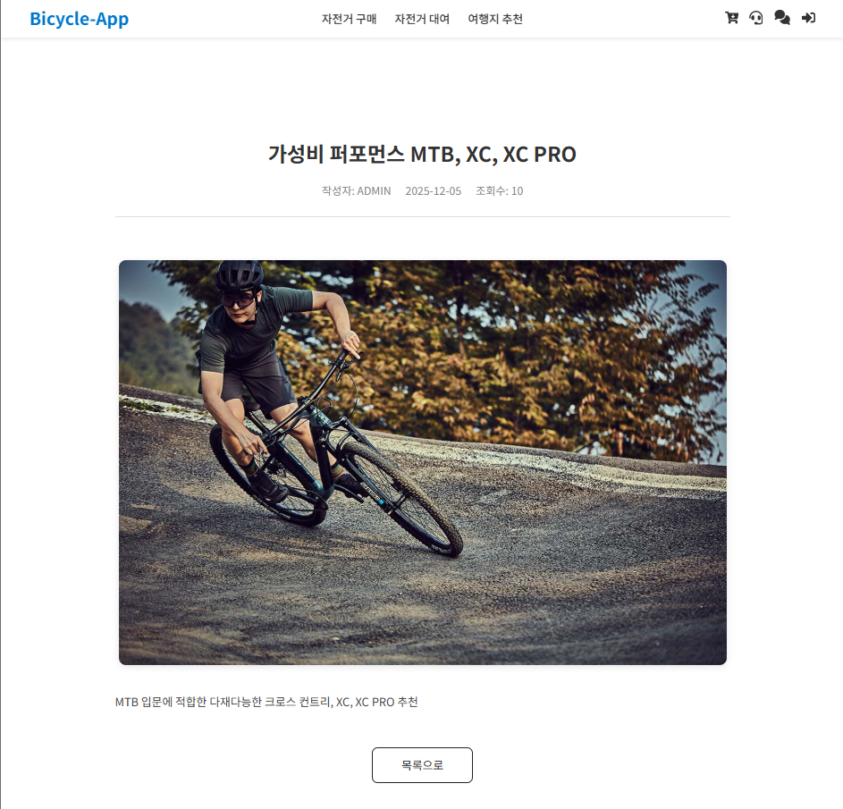
프로젝트 기능 설명
3.1 게시판 - 강기종
게시판 - 게시판 탭 및 게시글 목록
① 게시판 메뉴 탭
클릭 시, 해당 게시판 페이지로 이동
게시글은 카드형 UI로 출력
게시글 목록에는 각 게시글의 썸네일 이미지, 제목, 작성일 출력
게시글 카드 클릭 시, 해당 게시글 상세보기 페이지로 이동
② 로그인 상태에 따른 권한 안내 메시지 출력
비로그인 시 : 글 작성 권한 없음
일반 사용자 로그인 시 : 리뷰 게시판만 글 작성 가능, 자신의 리뷰 게시글만 수정, 삭제 가능
관리자 로그인 시 : 모든 게시판 글 작성, 수정, 삭제 가능
①
②

Slide 21
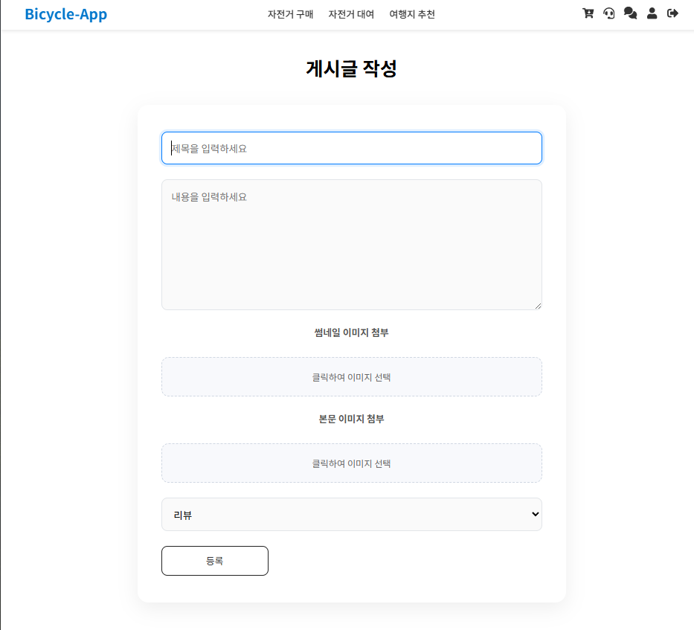
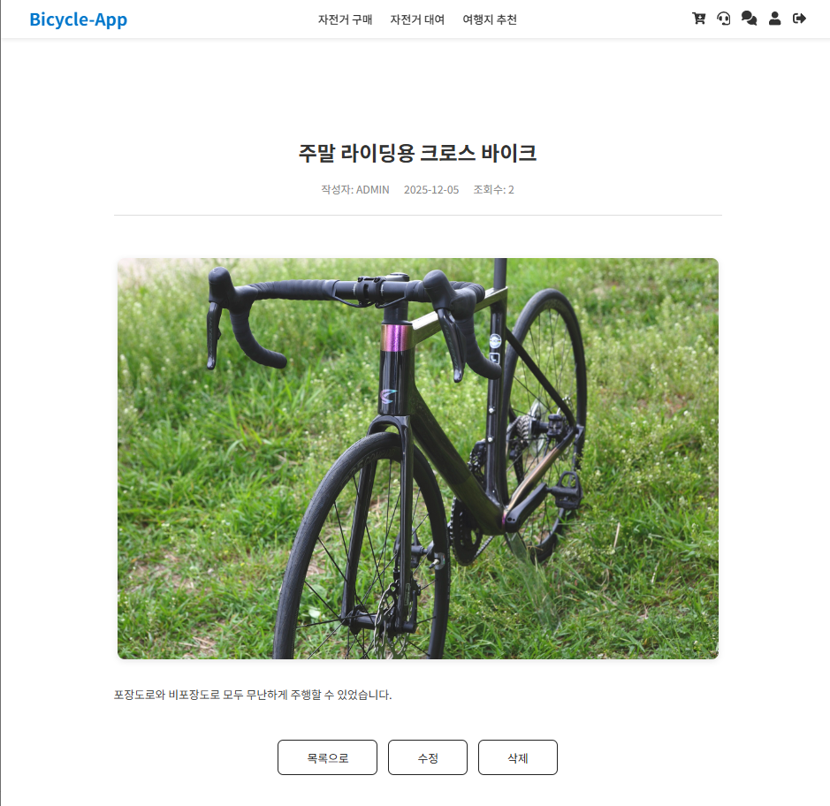
프로젝트 기능 설명
3.2 게시판 - 강기종
게시판 - 게시글 작성, 수정, 삭제
① 게시글 작성
제목, 내용, 이미지 입력 가능
제목, 내용은 필수 입력
등록 버튼 클릭 시, 게시글 업로드
② 해당 글에 대한 권한에 따라 메뉴 출력
목록으로 : 클릭 시, 해당 게시판 목록으로 이동
수정 : 클릭 시, 해당 글 수정 화면으로 이동
삭제 : 클릭 시, 삭제 확인 안내(정말 삭제할까요?) 출력
확인 클릭 시, 해당 게시글 삭제
①
②

Slide 22
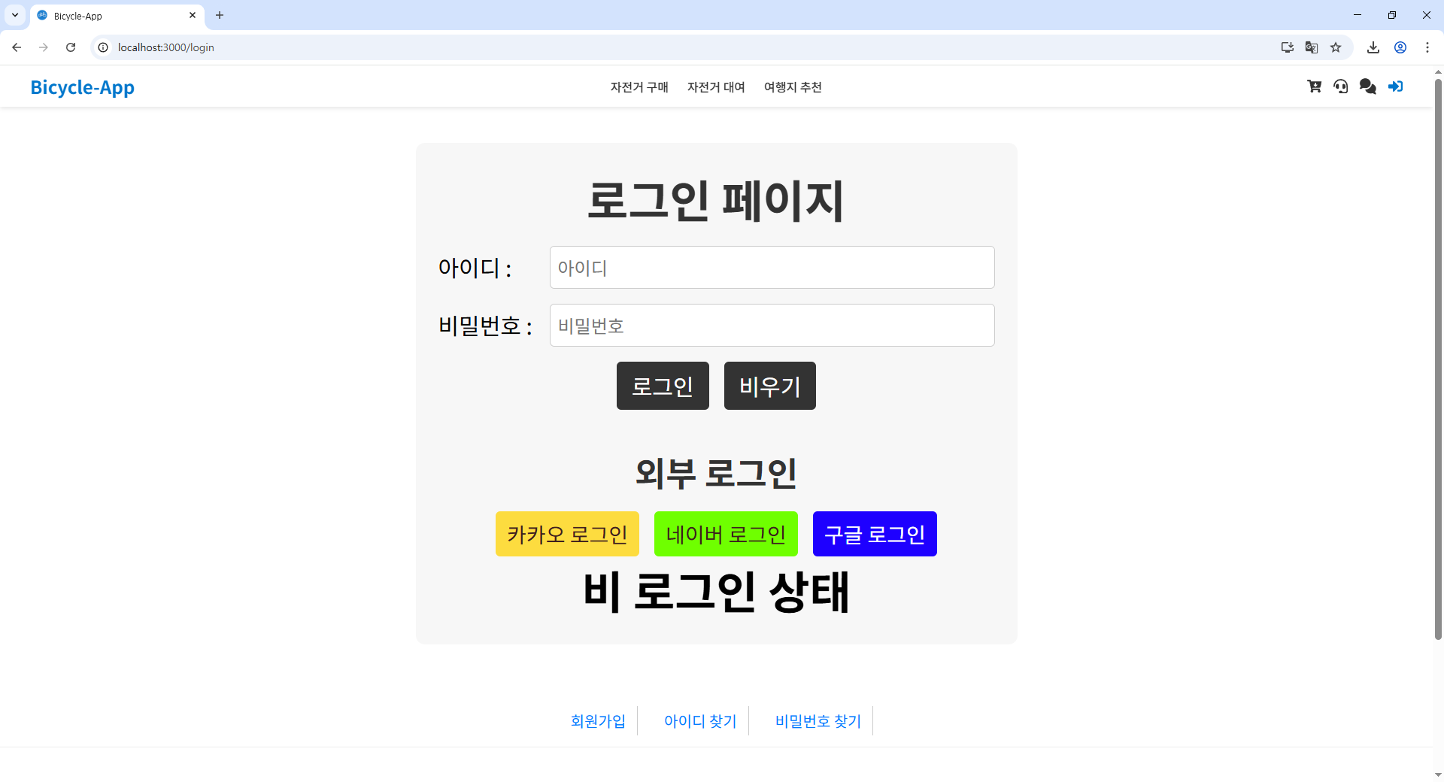
프로젝트 기능 설명
로그인 및 회원정보 - 로그인 페이지 (기본)- 조 해성
로그인 페이지
① 아이디 입력 창
② 비밀번호 입력 창
③ 로그인 요청 버튼
④ 아이디/ 비밀번호 내용 지우기 버튼
⑤ 각 플랫폼 소셜 로그인
⑥ 회원가입 페이지로 이동
⑦ 아이디/ 비밀번호 찾기 페이지로 이동
①
②
③
④
⑤
⑥
⑦

Slide 23
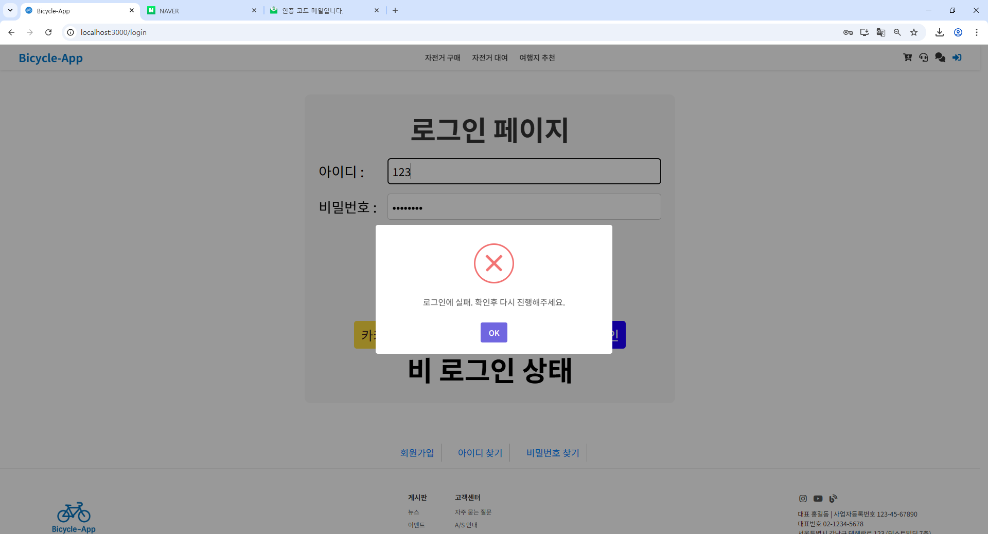
프로젝트 기능 설명
로그인 및 회원정보 - 로그인 페이지 (에러)- 조 해성
로그인 페이지 - 에러
입력한 아이디 또는 비밀번호가 다를 경우 다음과 같은 화면이 출력됨.

Slide 24
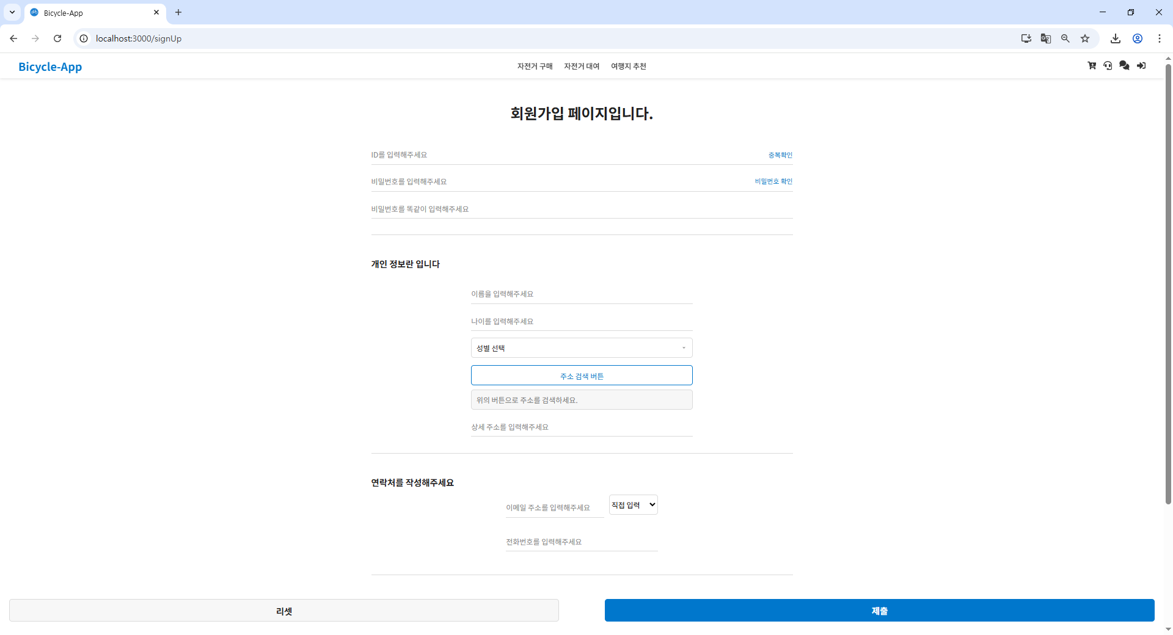
프로젝트 기능 설명
로그인 및 회원정보 - 회원가입 페이지 (기본) - 조 해성
회원가입 페이지 - 기본
① 아이디, 비밀번호, 비밀번호 확인 입력창
② 이름, 나이, 주소 검색 및 상세주소 입력창
③ 이메일 주소 및 전화번호 입력창
④ 입력 내용 삭제 버튼
⑤ 제출 버튼
①
②
③
④
⑤

Slide 25
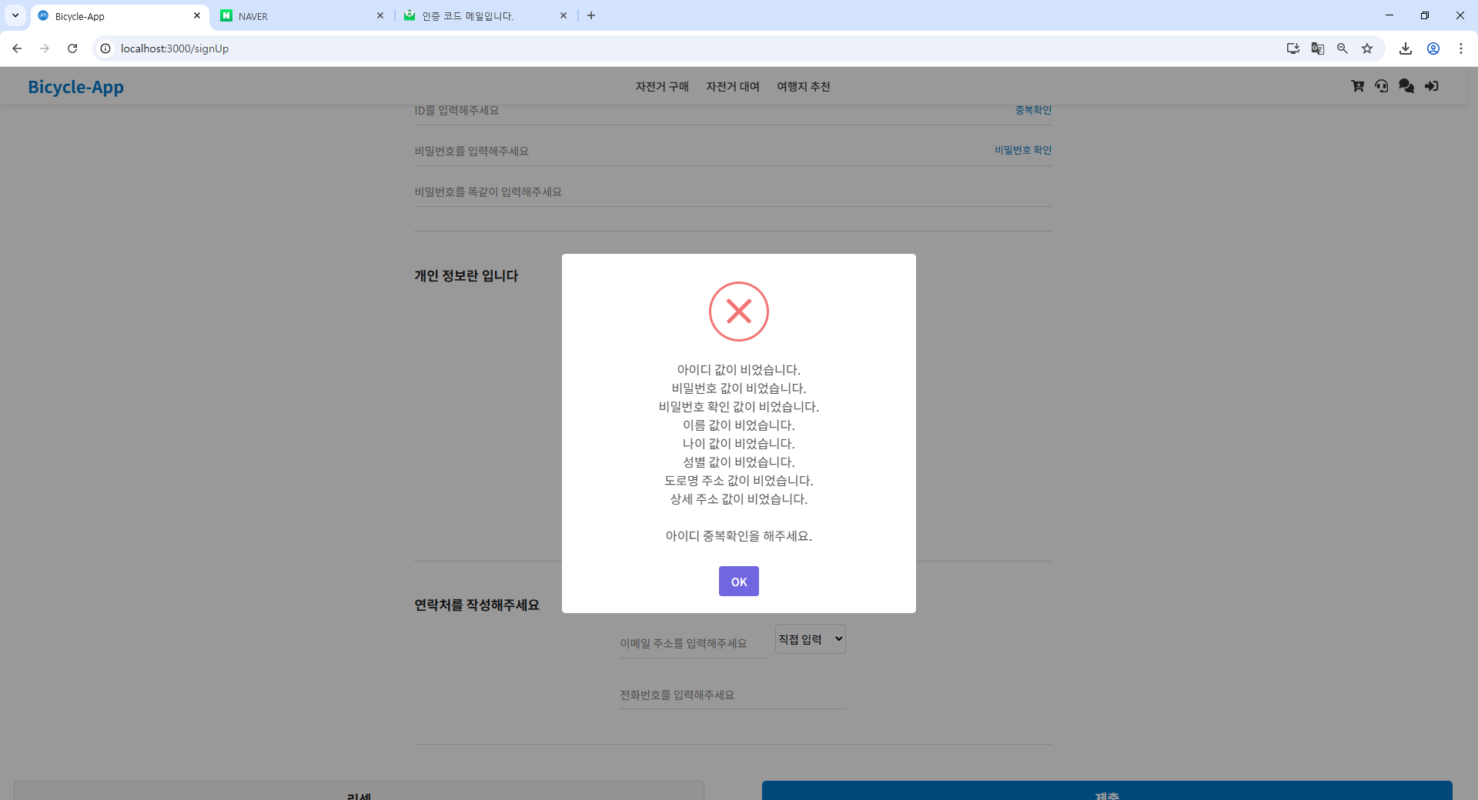
프로젝트 기능 설명
로그인 및 회원정보 - 회원가입 페이지 (에러) - 조 해성
회원가입 페이지 - 에러
필수 입력 정보*란이 비어있는 경우와 아이디 중복 확인을 하지 않은 경우, 비밀번호 불일치 인 경우 경보 출력
*필수 입력 정보 : 아이디, 비밀번호, 비밀번호 확인, 이름, 나이, 성별, 도로명 주소, 상세 주소.

Slide 26
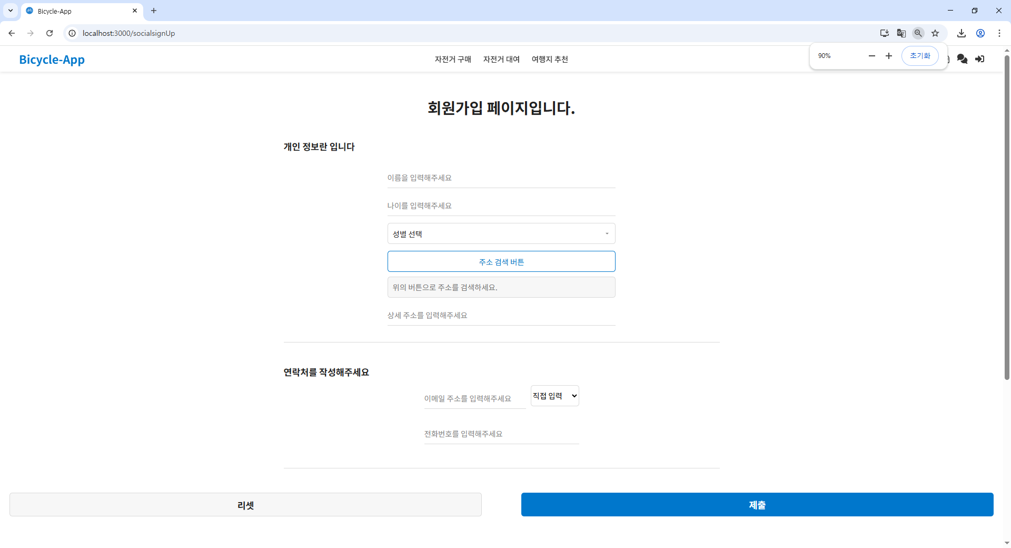
프로젝트 기능 설명
로그인 및 회원정보 - 회원가입 페이지 (소셜) - 조 해성
회원가입 페이지 - 소셜
소셜 로그인 시, 플랫폼을 통해 전달받은 아이디가 없는 경우 자동으로 회원 가입 페이지로 이동.
일반 페이지와 달리 아이디, 비밀번호, 비밀번호 확인 항목이 없음.
그외에는 전부 동일.

Slide 27
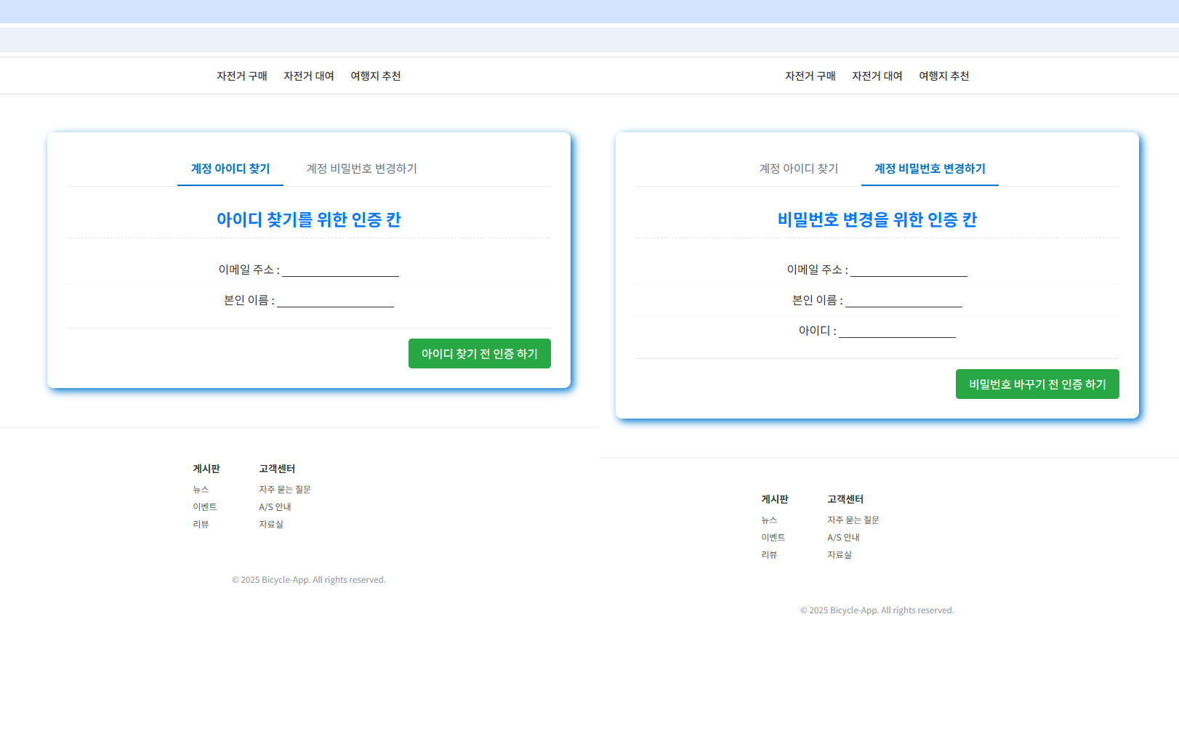
프로젝트 기능 설명
로그인 및 회원정보 - 아이디/비밀번호 찾기 - 조 해성
아이디 비밀번호 찾기
(좌 : 아이디찾기 // 우 : 비밀번호 찾기)
① 등록된 계정의 이메일 주소와 등록한 이름 입력
② 이메일을 통한 인증 코드 요청 버튼
③ 등록된 계정의 아이디 입력
①
②
①
③
②

Slide 28
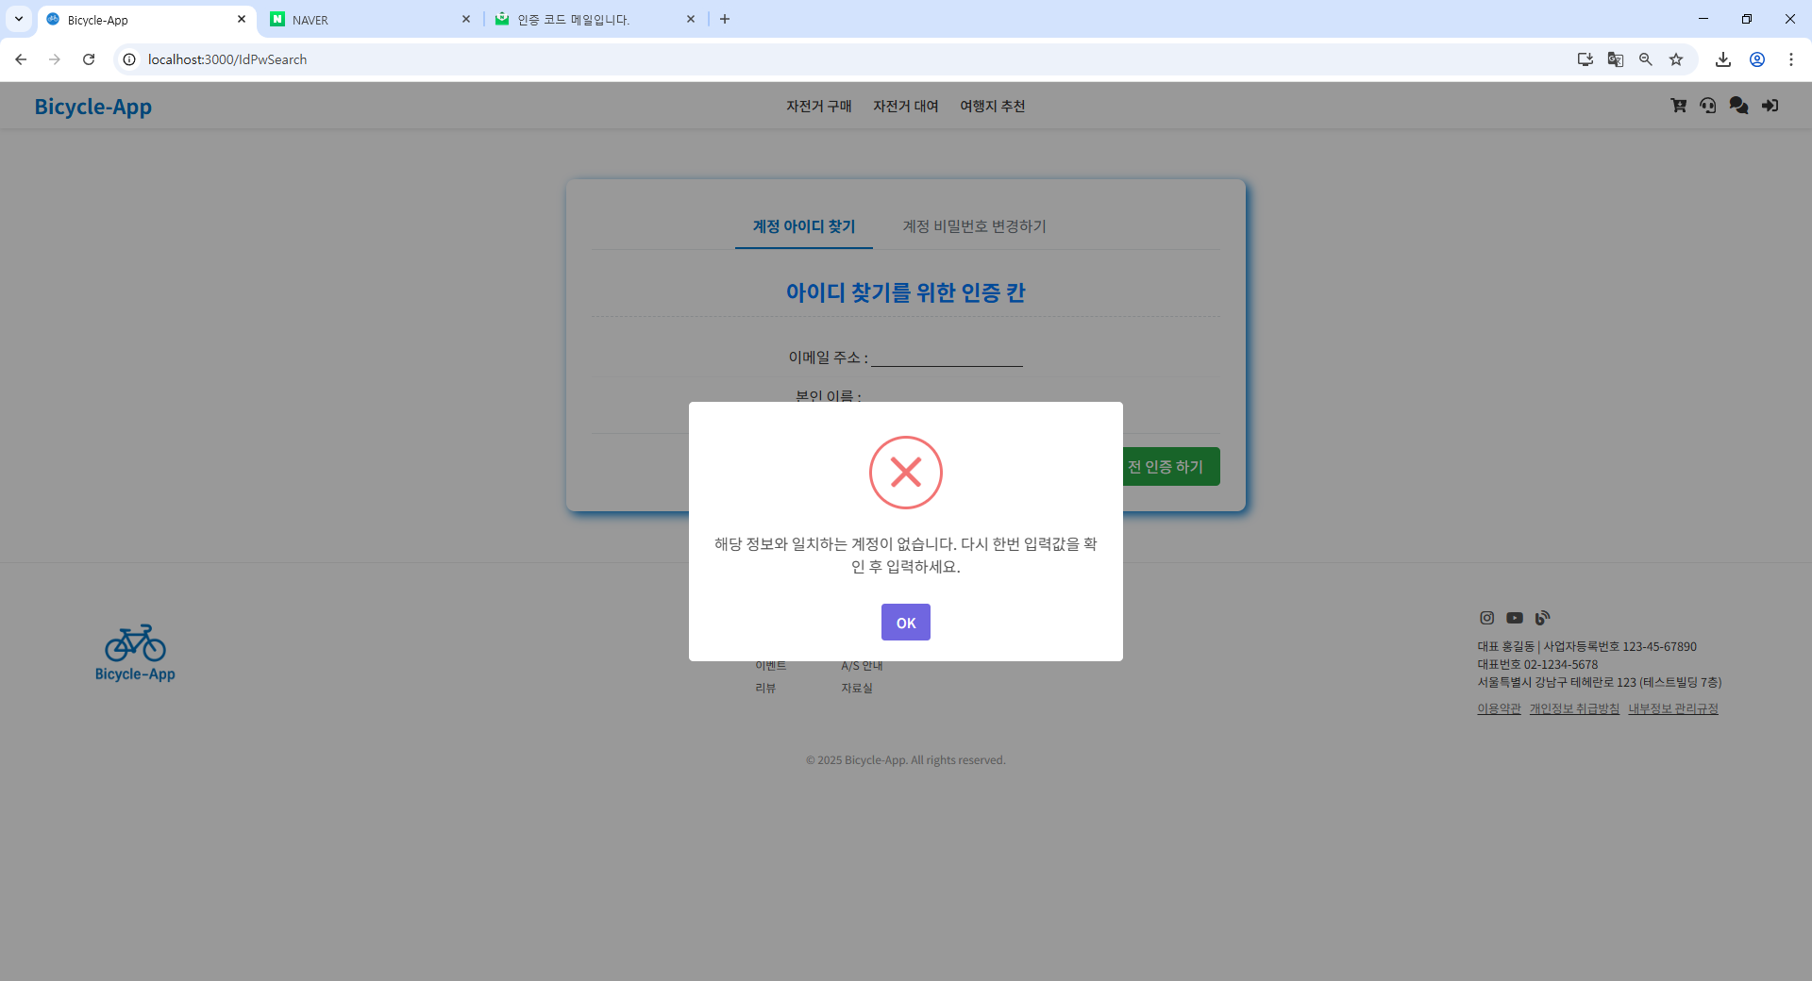
프로젝트 기능 설명
로그인 및 회원정보 - 아이디/비밀번호 찾기 (에러) - 조 해성
아이디 비밀번호 찾기 - 에러
등록된 계정 중에서 이메일주소와 등록된 이름이 모두 일치하는 계정이 없는 경우 경고창을 띄움.
비밀번호 찾기의 경우 위의 조건에 아이디가 포함됨.

Slide 29
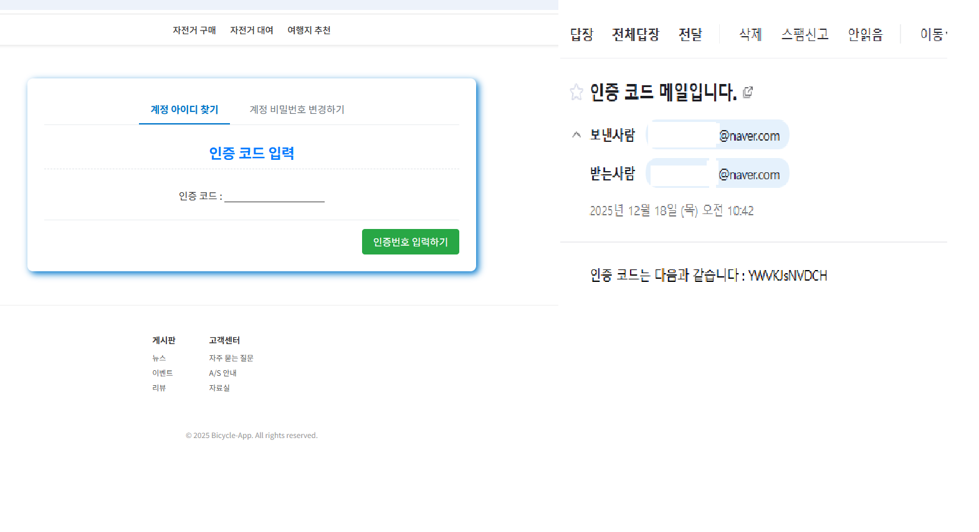
프로젝트 기능 설명
로그인 및 회원정보 - 아이디/비밀번호 찾기 (인증) - 조 해성
아이디 비밀번호 찾기 - 인증
등록된 계정 중에서 이메일주소와 등록된 이름이 모두 일치하는 경우 기등록된 메일에서 정해진 메일로 이메일(우측 사진)을 전송. 이후 전달받은 데이터를 인풋박스에 입력하면(좌측 사진) 이를 비교하여 다음으로 진행
비밀번호 찾기의 경우 위의 조건에 아이디가 포함됨.
현재는 다른 아이디가 없어서 하나의 아이디에서 이메일 주고 받고를 진행함.

Slide 30
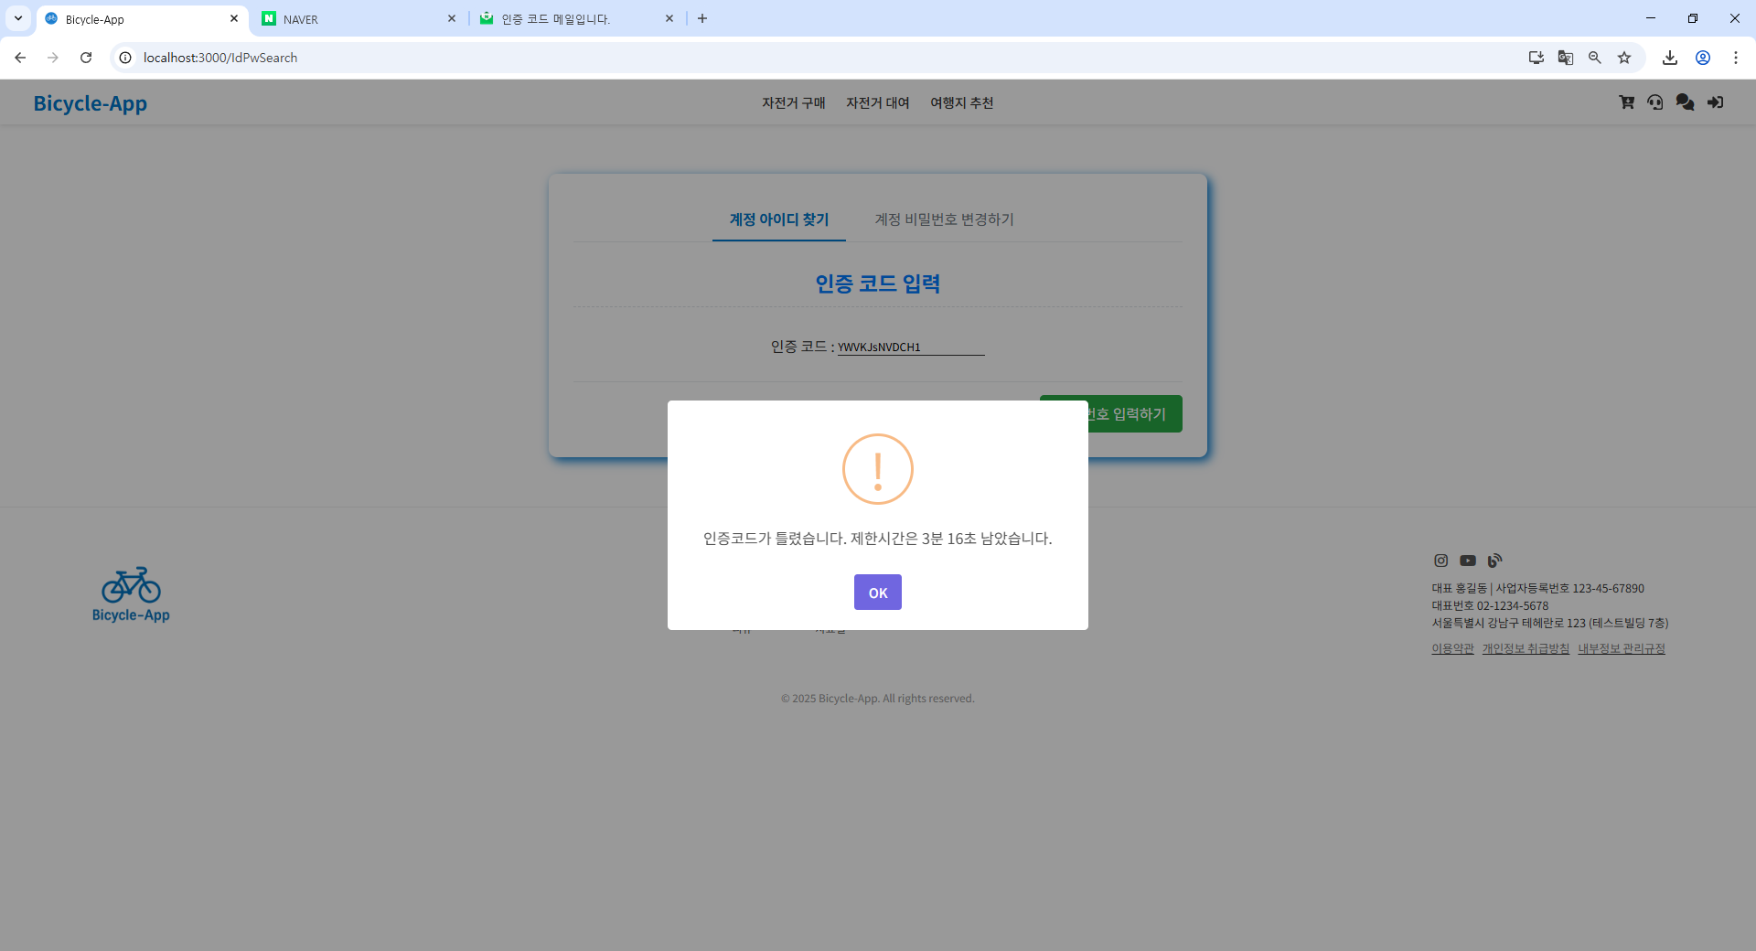
프로젝트 기능 설명
로그인 및 회원정보 - 아이디/비밀번호 찾기 (인증 에러) - 조 해성
아이디 비밀번호 찾기 - 인증 에러
전달한 인증코드와 입력받은 인증코드가 다른 경우, 남은 시간을 경고창에서 출력함.
제한 시간 이후에 시도할 경우 처음부터 다시 시작함.

Slide 31
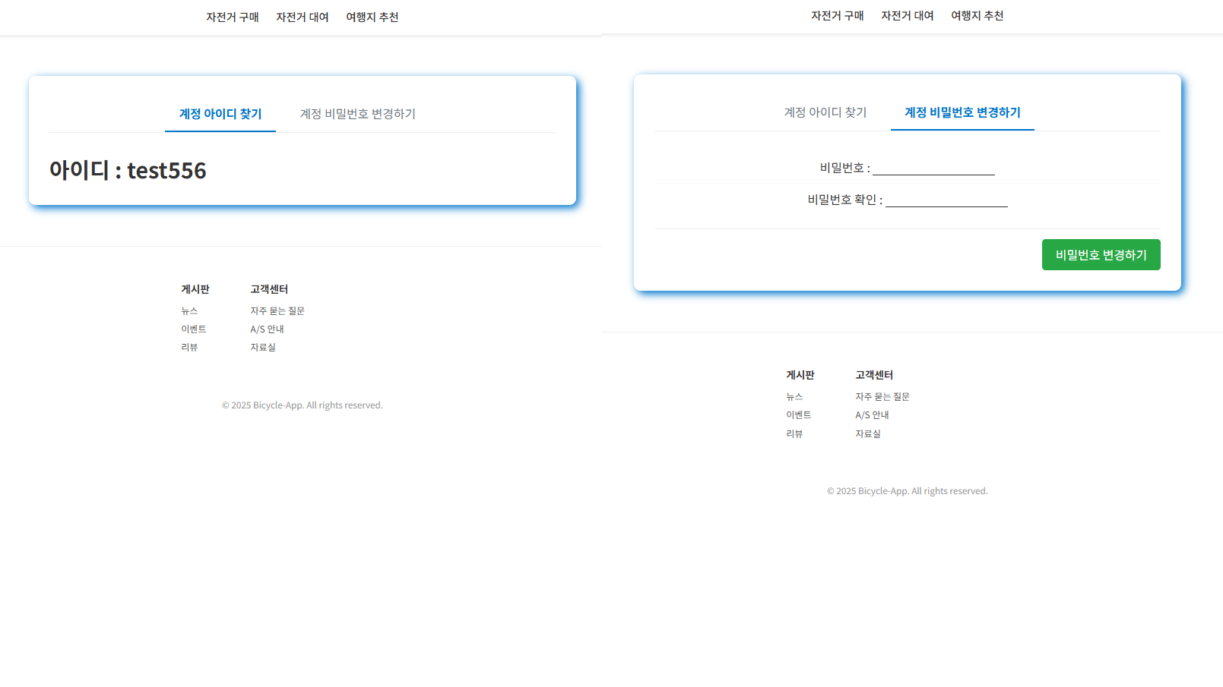
프로젝트 기능 설명
로그인 및 회원정보 - 아이디/비밀번호 찾기 (인증 통과) - 조 해성
아이디 비밀번호 찾기 - 인증 통과
전달한 인증코드와 입력받은 인증코드가 같은 경우.
아이디 찾기의 경우 해당 이메일과 이름값을 가진 계정의 아이디를 표시함.
비밀번호 찾기의 경우 해당 이메일과 이름값, 아이디 정보를 가진 계정의 비밀번호 수정 기능이 활성화 됨.

Slide 32
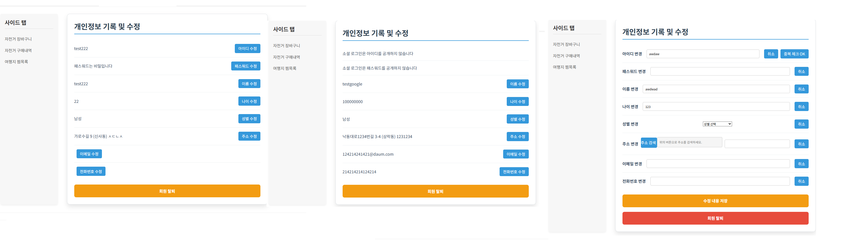
프로젝트 기능 설명
로그인 및 회원정보 - 내 정보 - 조 해성
②
②
②
내 정보 페이지
(좌측 : 일반 로그인
중앙 : 소셜 로그인
우측 : 항목 중 하나라도 수정버튼 클릭 후 내용을 수정했을 때 화면)
계정에 등록된 정보를 출력.
② 각각 지정된 링크로 이동
③ 각 항목의 수정버튼을 누를 경우 나오는 화면(회원 수정 버튼 생성 및 회원 탈퇴 버튼 색상 변경)
①
①
③

Slide 33
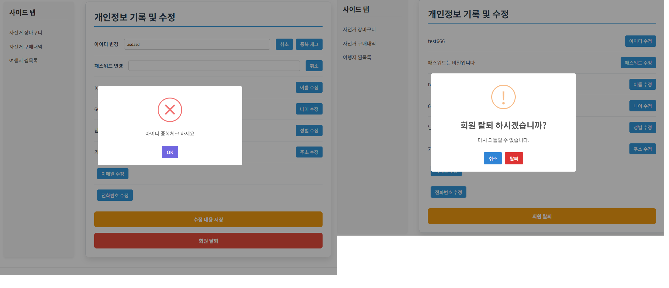
프로젝트 기능 설명
로그인 및 회원정보 - 내 정보(에러와 회원탈퇴) - 조 해성
내 정보 페이지 - 에러와 회원탈퇴
(좌측 : 에러
우측 : 회원탈퇴)
회원 수정 중 아이디 중복확인을 하지 않고 변경 시도시 해당 화면과 같은 에러가 발생.
회원 탈퇴를 누를경우, 우측과 같은 경고 메세지가 출력되며 탈퇴 버튼을 누르면 해당 계정 정보는 즉시 삭제됨.

Slide 34
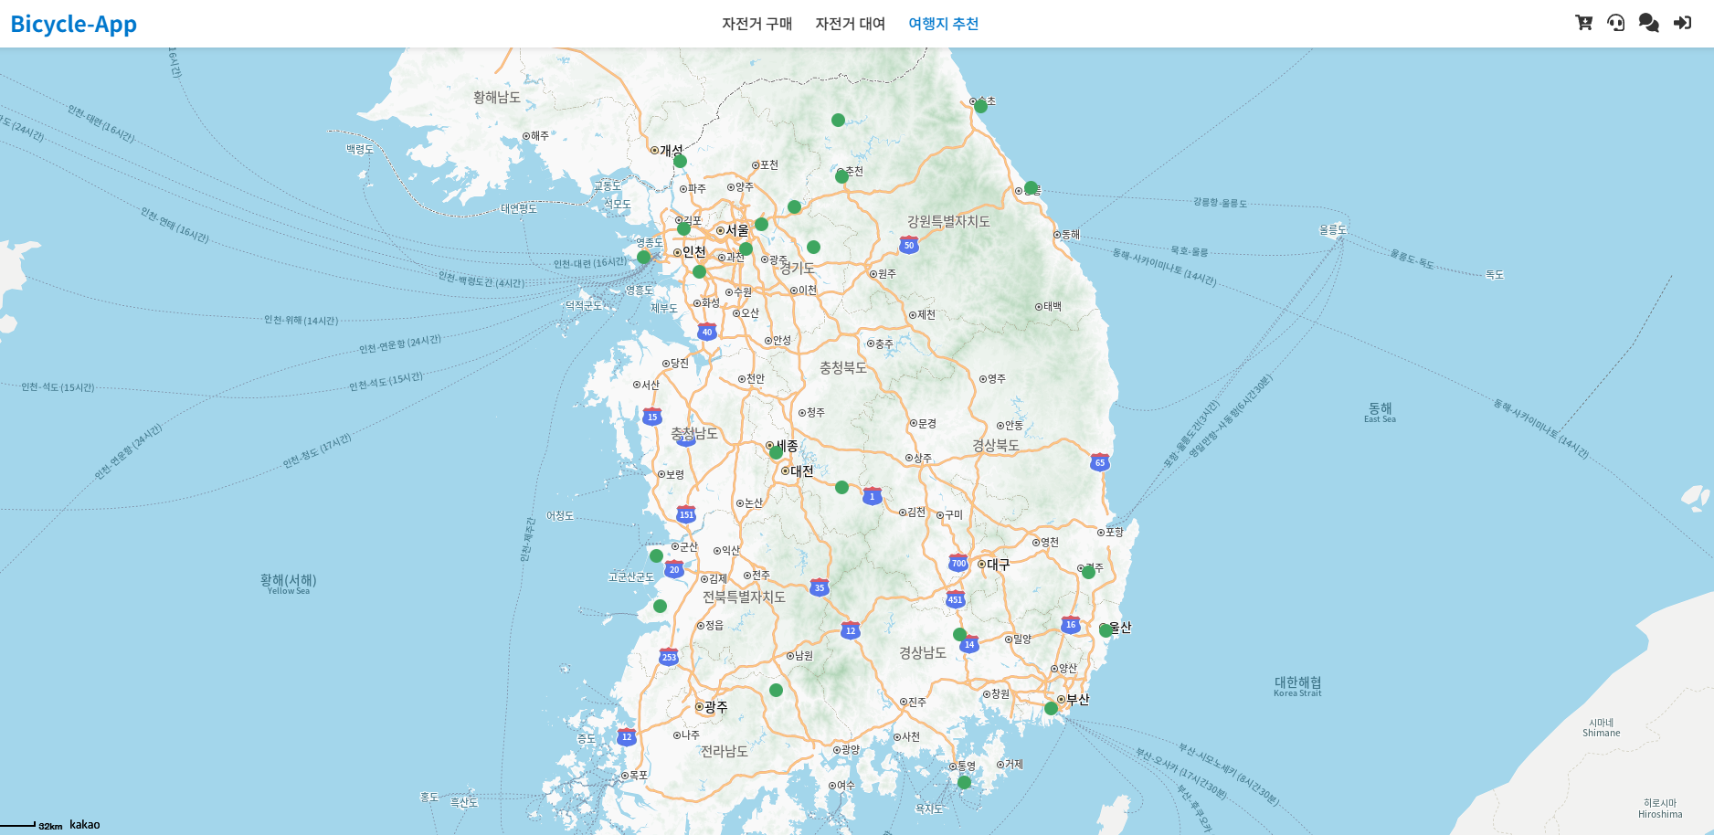
프로젝트 기능 설명
여행지 추천 - 성지석
①
여행지 추천 메뉴를 클릭 시
① 지도 및 대표 여행지 마커 출력

Slide 35
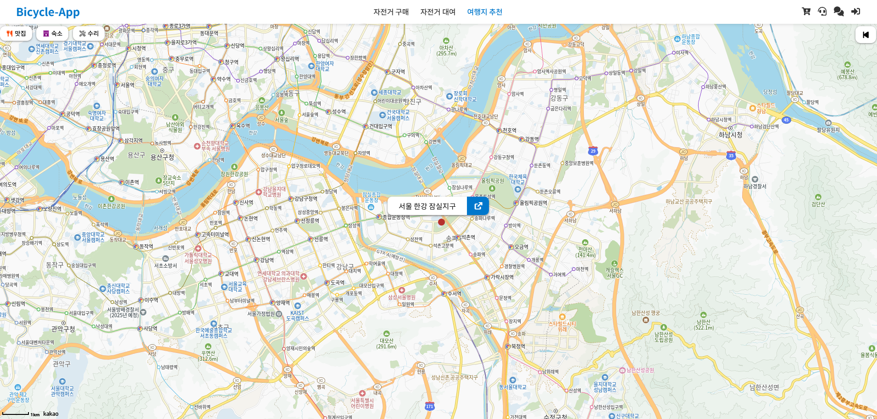
프로젝트 기능 설명
여행지 추천 - 성지석
②
③
대표 여행지 클릭 시
① 해당 마커로 지도 확대
② 메뉴(맛집, 숙소, 수리) 출력
③ 뒤로 가기 버튼 출력
①

Slide 36
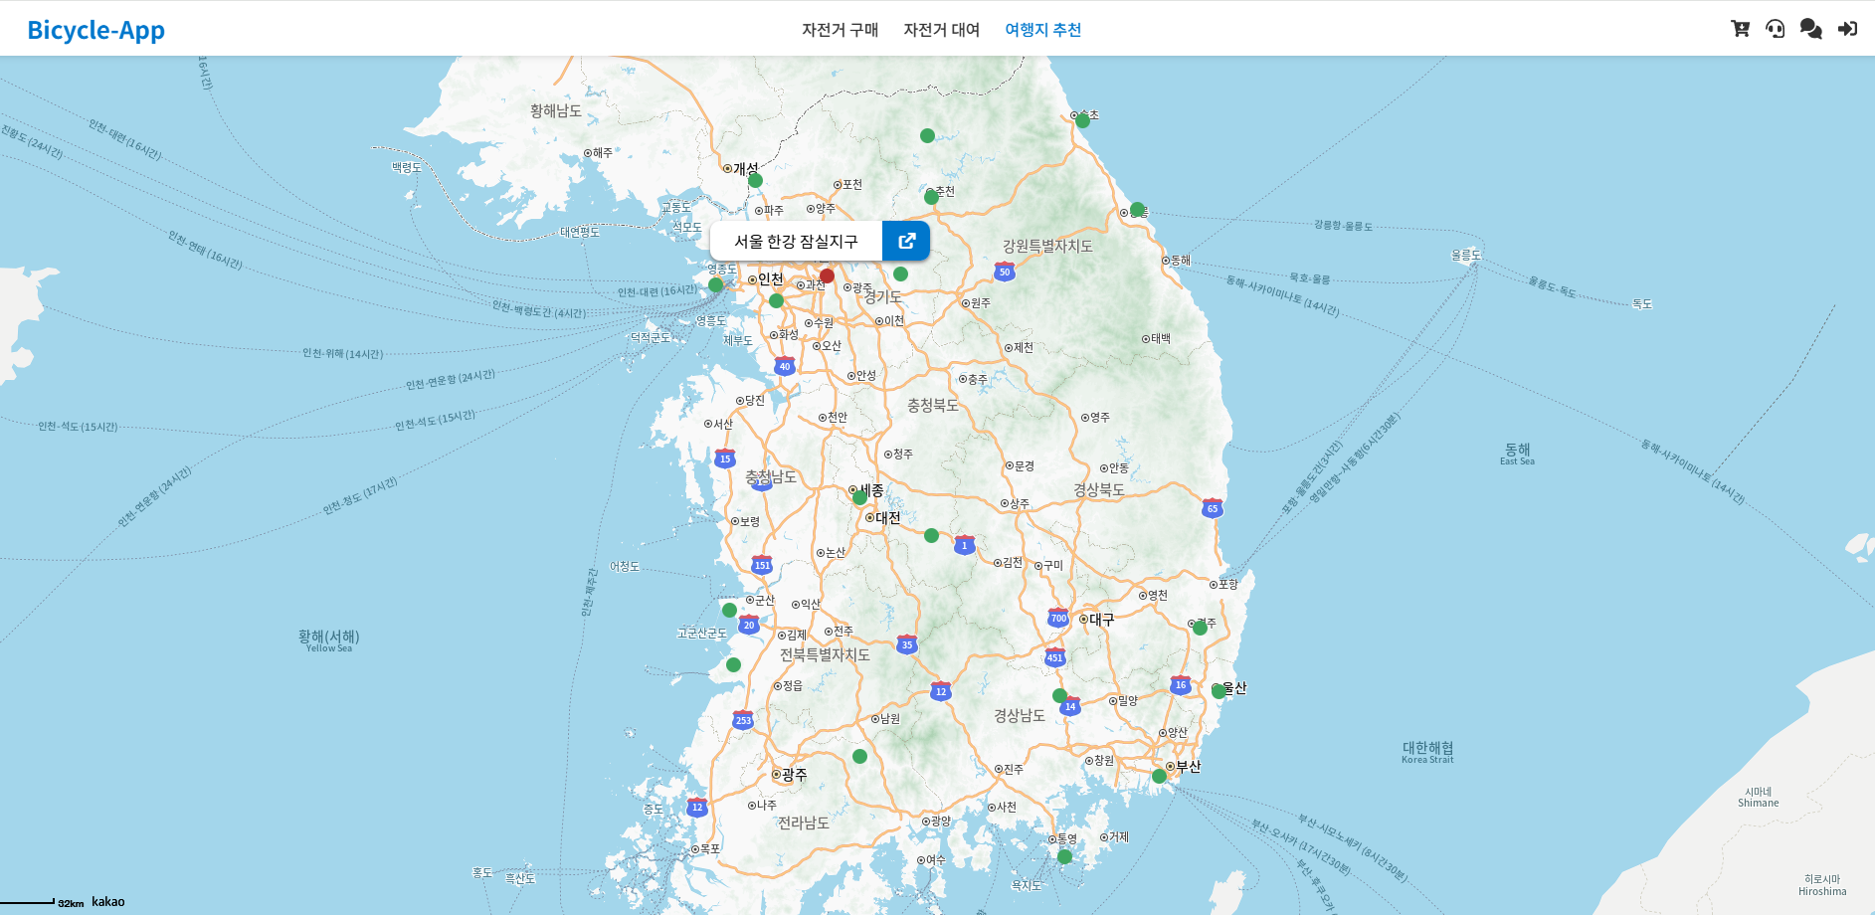
프로젝트 기능 설명
여행지 추천 - 성지석
①
① 뒤로가기 - 지도가 처음화면으로 돌아가며 마지막에 조회한 대표여행지 마커만 표시

Slide 37
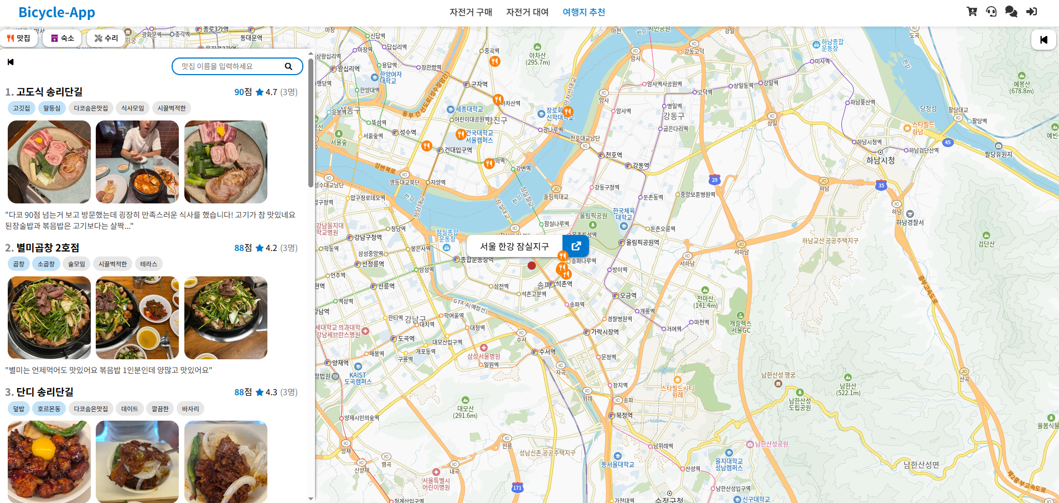
프로젝트 기능 설명
여행지 추천 - 성지석
①
②
메뉴(맛집, 숙소, 수리) 클릭 시
① 메뉴에 맞는 리스트 출력
② 리스트 항목들 마커 출력

Slide 38
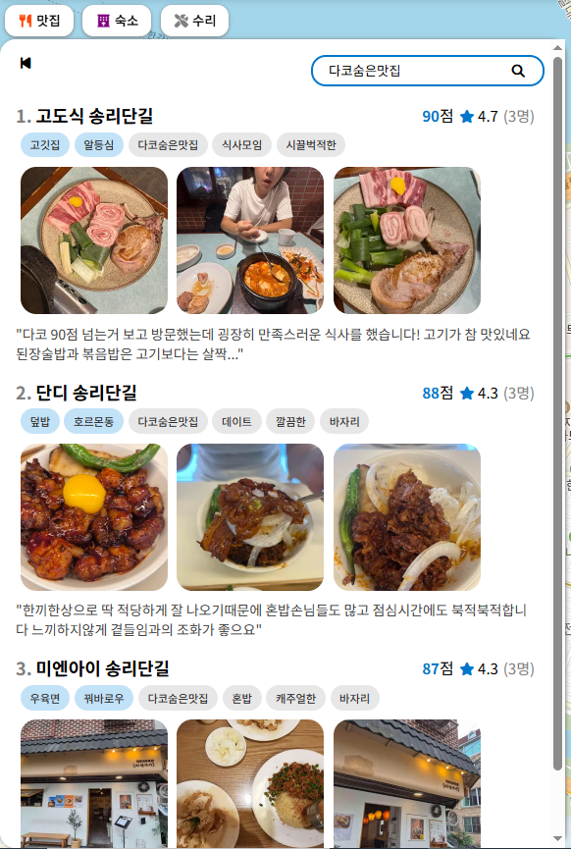
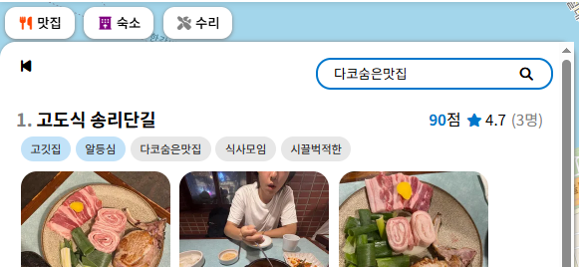
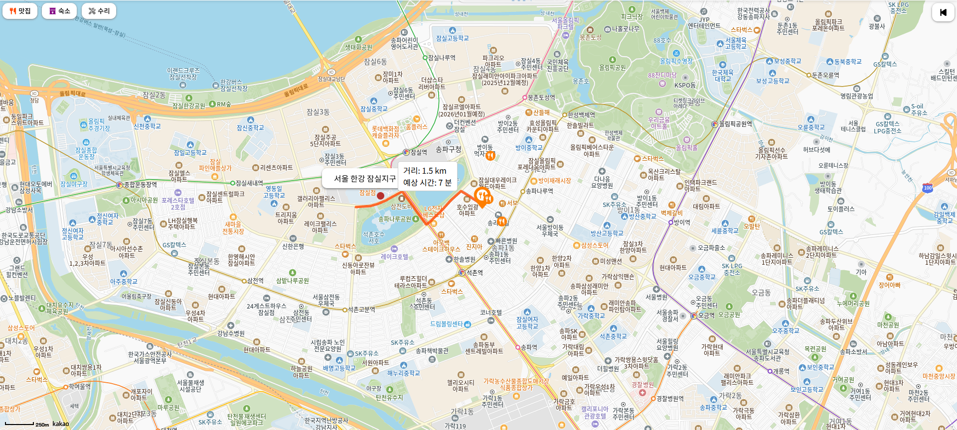
프로젝트 기능 설명
여행지 추천 - 성지석
①
②
① 검색 - 검색어가 업소명 및 태그에 포함 된 항목들 리스트로 출력
② 숨기기
- 리스트를 숨겨 지도만 확인 가능

Slide 39
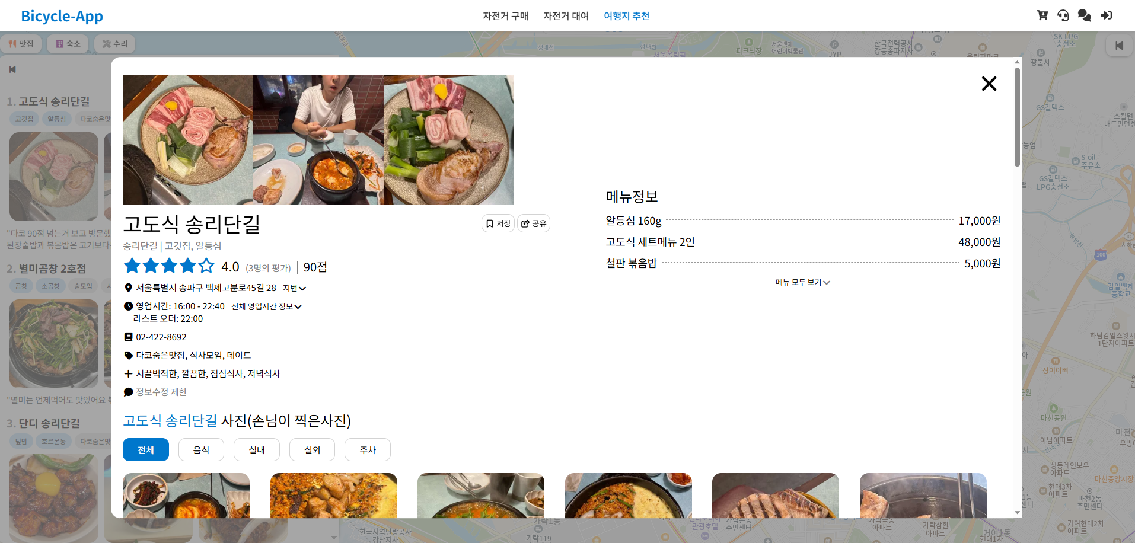
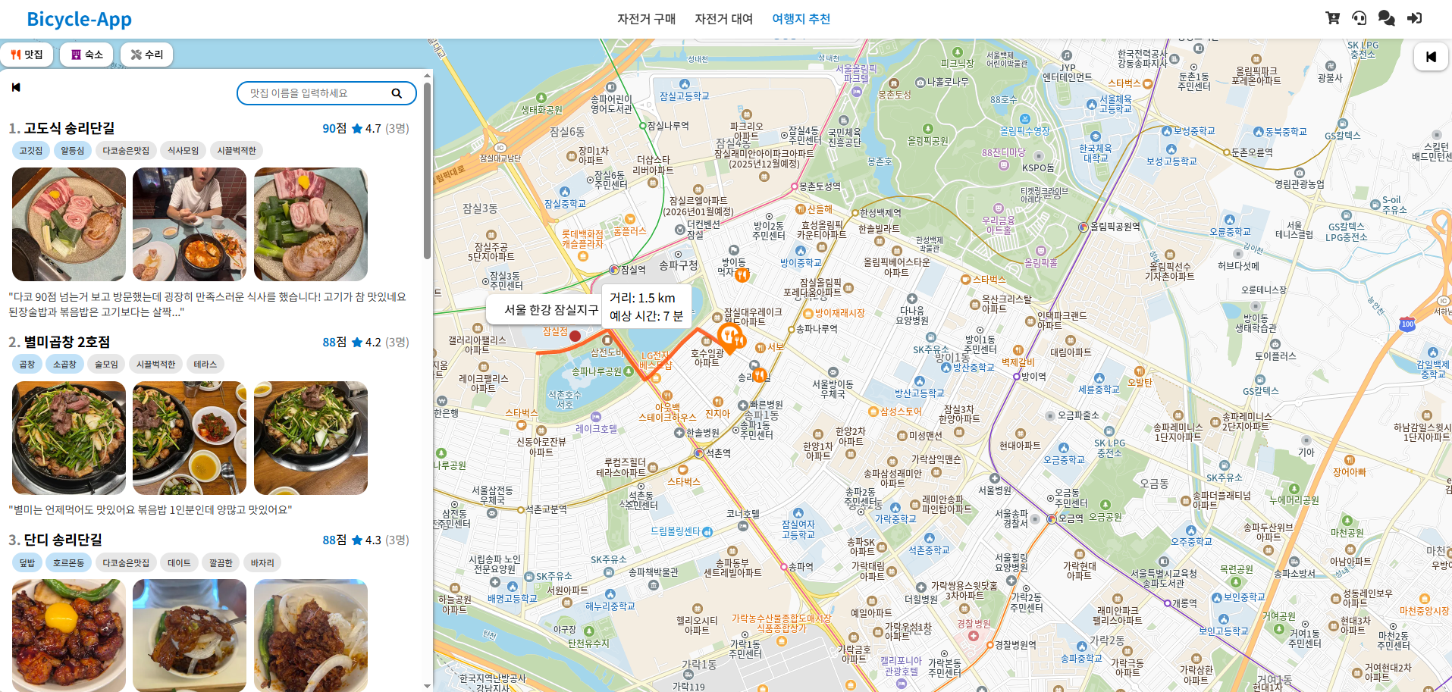
프로젝트 기능 설명
여행지 추천 - 성지석
①
리스트 항목 및 마커 클릭 시
① 상세 정보 창 출력
② 지도에 대표 여행지로부터 해당 항목까지의 경로 출력
②

Slide 40
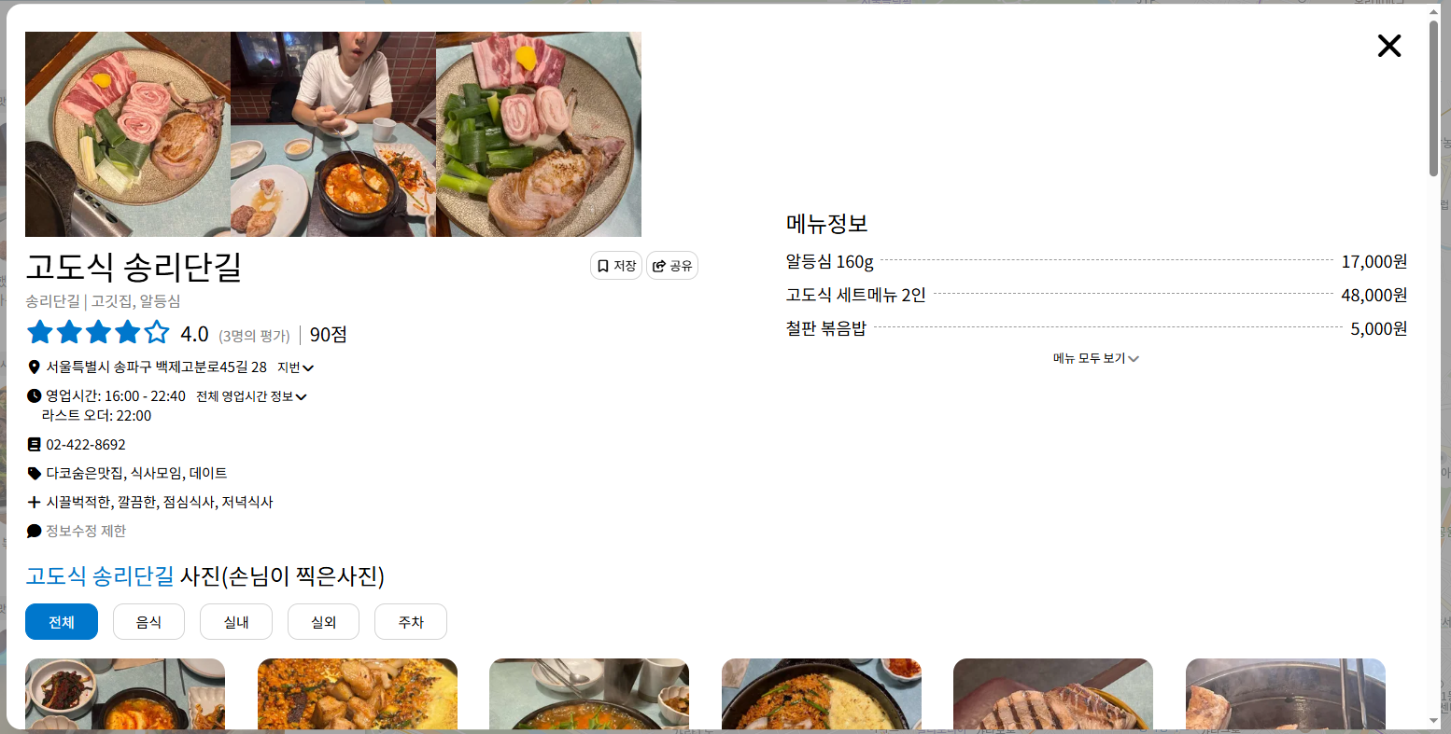
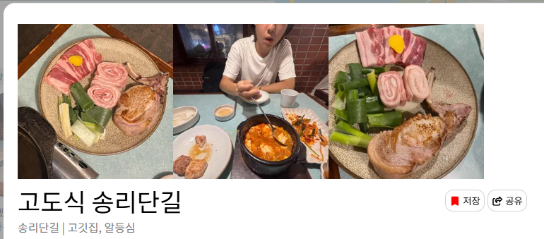
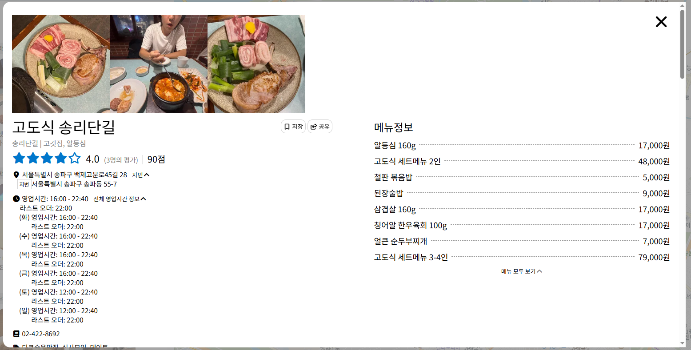
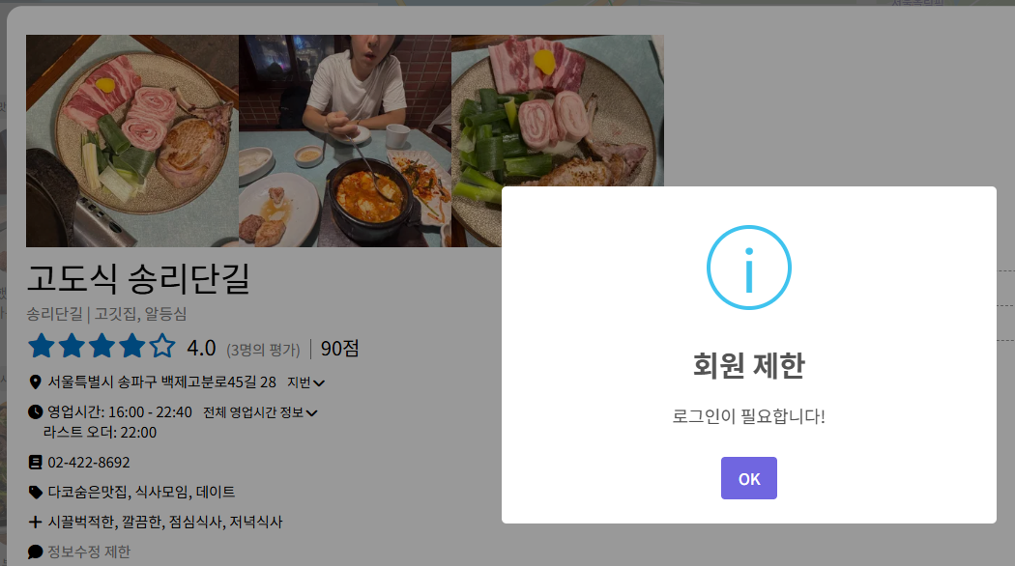
프로젝트 기능 설명
여행지 추천 - 성지석
①
②
[ 로그인 시 ]
① 저장 - 회원별 마음에 드는 항목 저장
(비로그인 시 경고창 출력)
② 더보기
- 지번, 영업시간, 메뉴 등 숨겨진 항목 출력
[ 비로그인 시 ]

Slide 41




프로젝트 기능 설명
여행지 추천 - 성지석
③
[ 사진 목록 ]
③ 선택 리스트 - 원하는 버튼에 맞는 리스트 출력
[ 리뷰 목록 ]

Slide 42



프로젝트 기능 설명
여행지 추천 - 성지석
④
[ 로그인 시 ]
④ 리뷰 작성 - 회원별 리뷰 작성 및 업로드 (비로그인 시 경고창 출력)
[ 비로그인 시 ]

Slide 43
05
프로젝트 다이어그램
메인 화면
로그인 및 회원정보
자전거 구매
자전거 대여
여행지 추천

Slide 44

프로젝트 다이어그램
챗봇 - 강기종
1.1) 챗봇 메시지 전송 및 응답 Sequence

Slide 45

프로젝트 다이어그램
챗봇 - 강기종
1.2) Chatbot FAQ 초기 데이터 로딩 (서버 시작 시 자동)

Slide 46

1.3) 챗봇 UI — 메시지 저장 및 불러오기 Sequence
프로젝트 다이어그램
챗봇 - 강기종

Slide 47

프로젝트 다이어그램
챗봇 - 강기종
1.4) 챗봇 링크 버튼 클릭 → 특정 페이지 이동

Slide 48

프로젝트 다이어그램
게시판 - 강기종
2.1) 게시판 목록 조회 (GET /api/board/{category})

Slide 49

프로젝트 다이어그램
게시판 - 강기종
2.2) 게시글 상세 조회 (GET /api/board/detail/{pid})

Slide 50

프로젝트 다이어그램
게시판 - 강기종
2.3) 게시글 작성 (POST /api/board/write)

Slide 51

프로젝트 다이어그램
게시판 - 강기종
2.4) 게시글 수정 (PUT /api/board/update/{pid})

Slide 52

프로젝트 다이어그램
게시판 - 강기종
2.5) 게시글 삭제 (DELETE /api/board/delete/{pid})

Slide 53


프로젝트 다이어그램
로그인 - 조해성

Slide 54

프로젝트 다이어그램
회원가입 - 조해성

Slide 55

프로젝트 다이어그램
아이디 찾기 - 조해성

Slide 56

프로젝트 다이어그램
비밀번호 변경 - 조해성

Slide 57

프로젝트 다이어그램
내 정보 페이지 - 조해성

Slide 58

프로젝트 다이어그램
여행지 추천 - 성지석
1. 대표 여행지 마커 출력 타입별 리스트 및 마커 출력

Slide 59

프로젝트 다이어그램
여행지 추천 - 성지석
2. 유형별 리스트 및 마커 출력

Slide 60

프로젝트 다이어그램
여행지 추천 - 성지석
3. 상세페이지 출력

Slide 61

프로젝트 다이어그램
여행지 추천 - 성지석
4. 회원별 찜 정보 가져오기

Slide 62

프로젝트 다이어그램
여행지 추천 - 성지석
5. 리뷰 리스트 출력

Slide 63

프로젝트 다이어그램
여행지 추천 - 성지석
6. 회원별 찜 수정

Slide 64

프로젝트 다이어그램
여행지 추천 - 성지석
7. 리뷰 작성

Slide 65
06
시연 영상

Slide 66
프로젝트 시연 영상
Bycicle-App
링크 주소 또는 영상

Slide 67
Thank you

